Slide 1
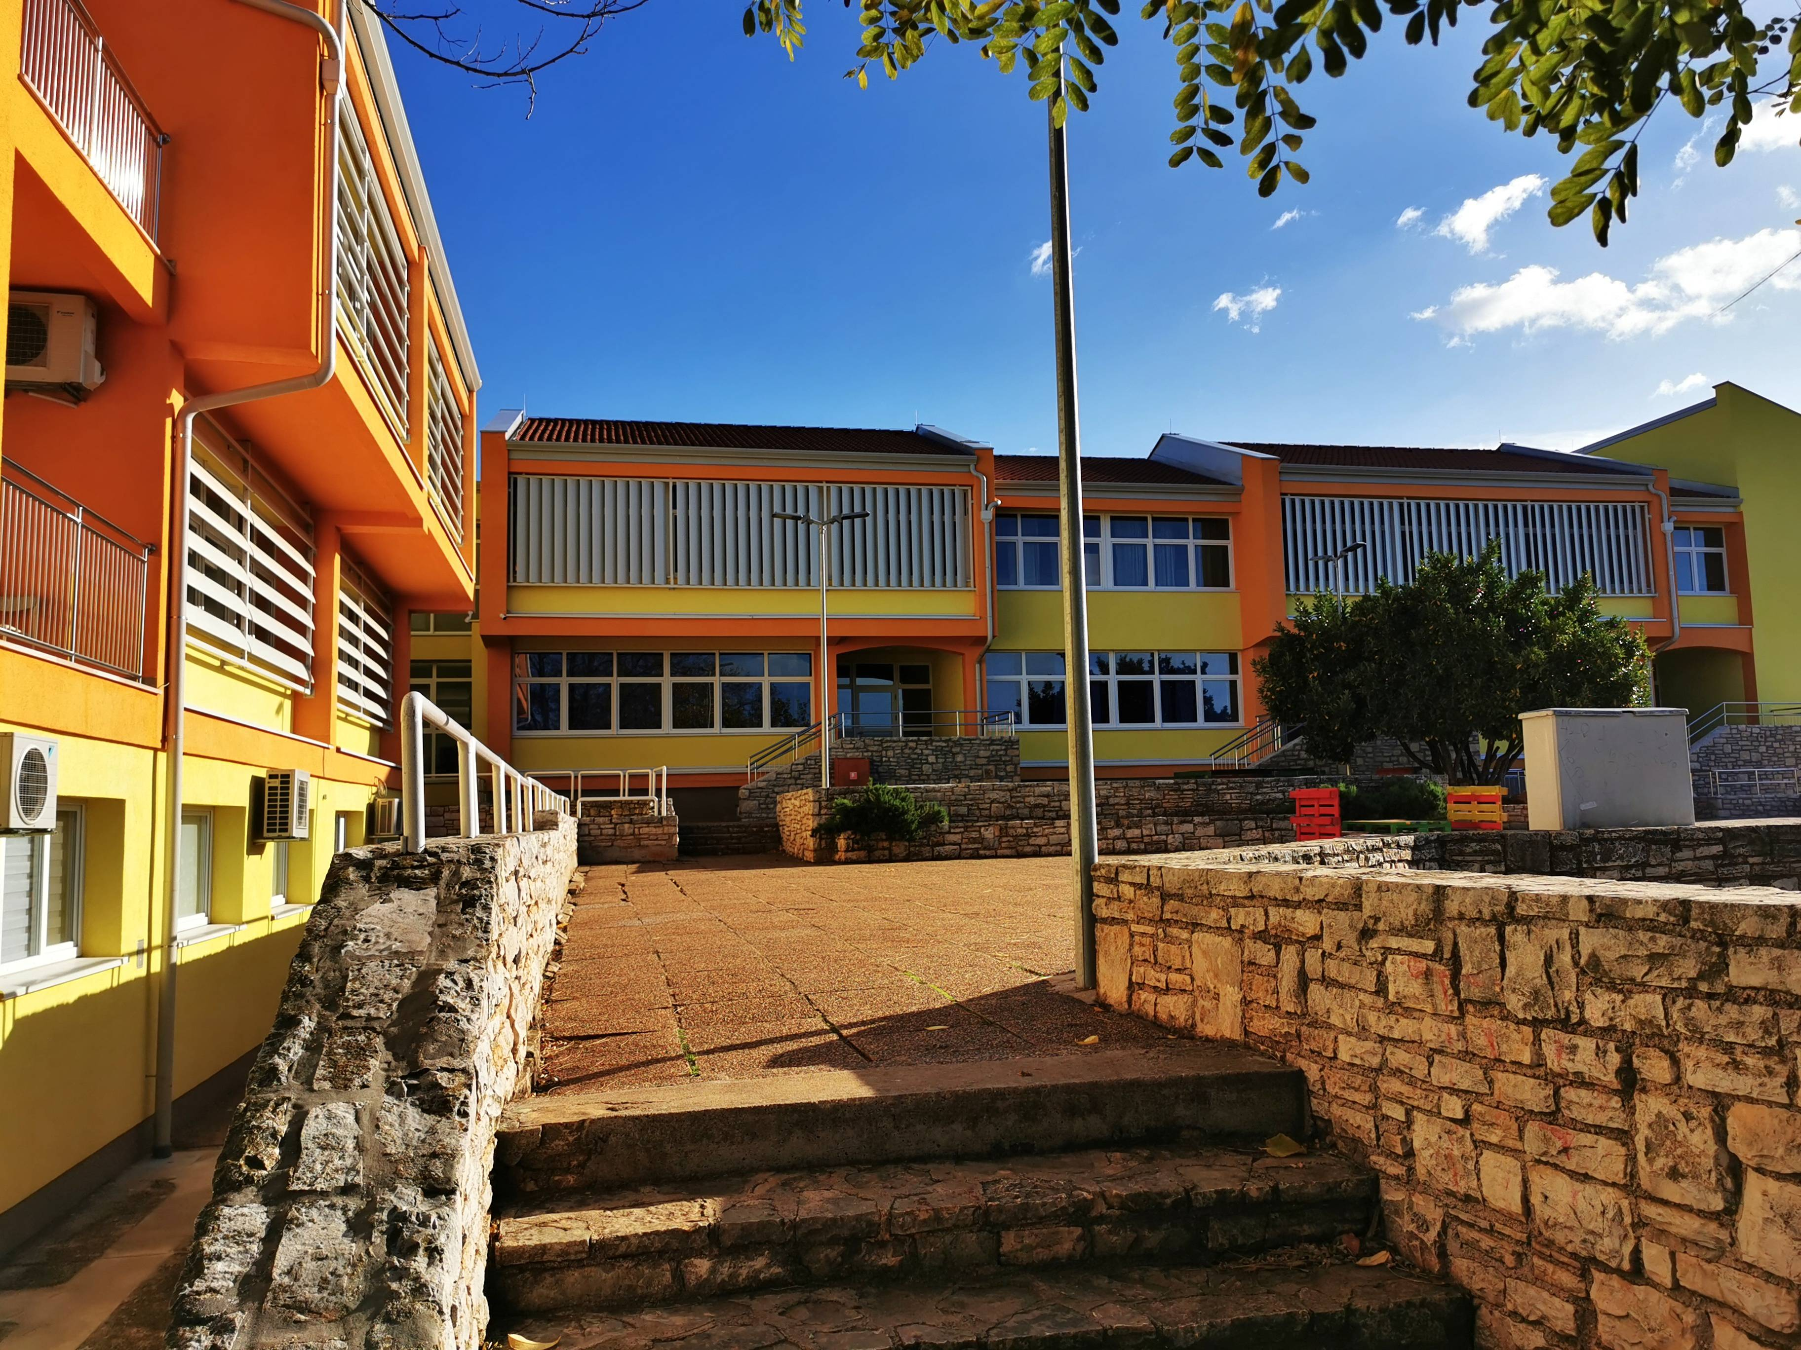
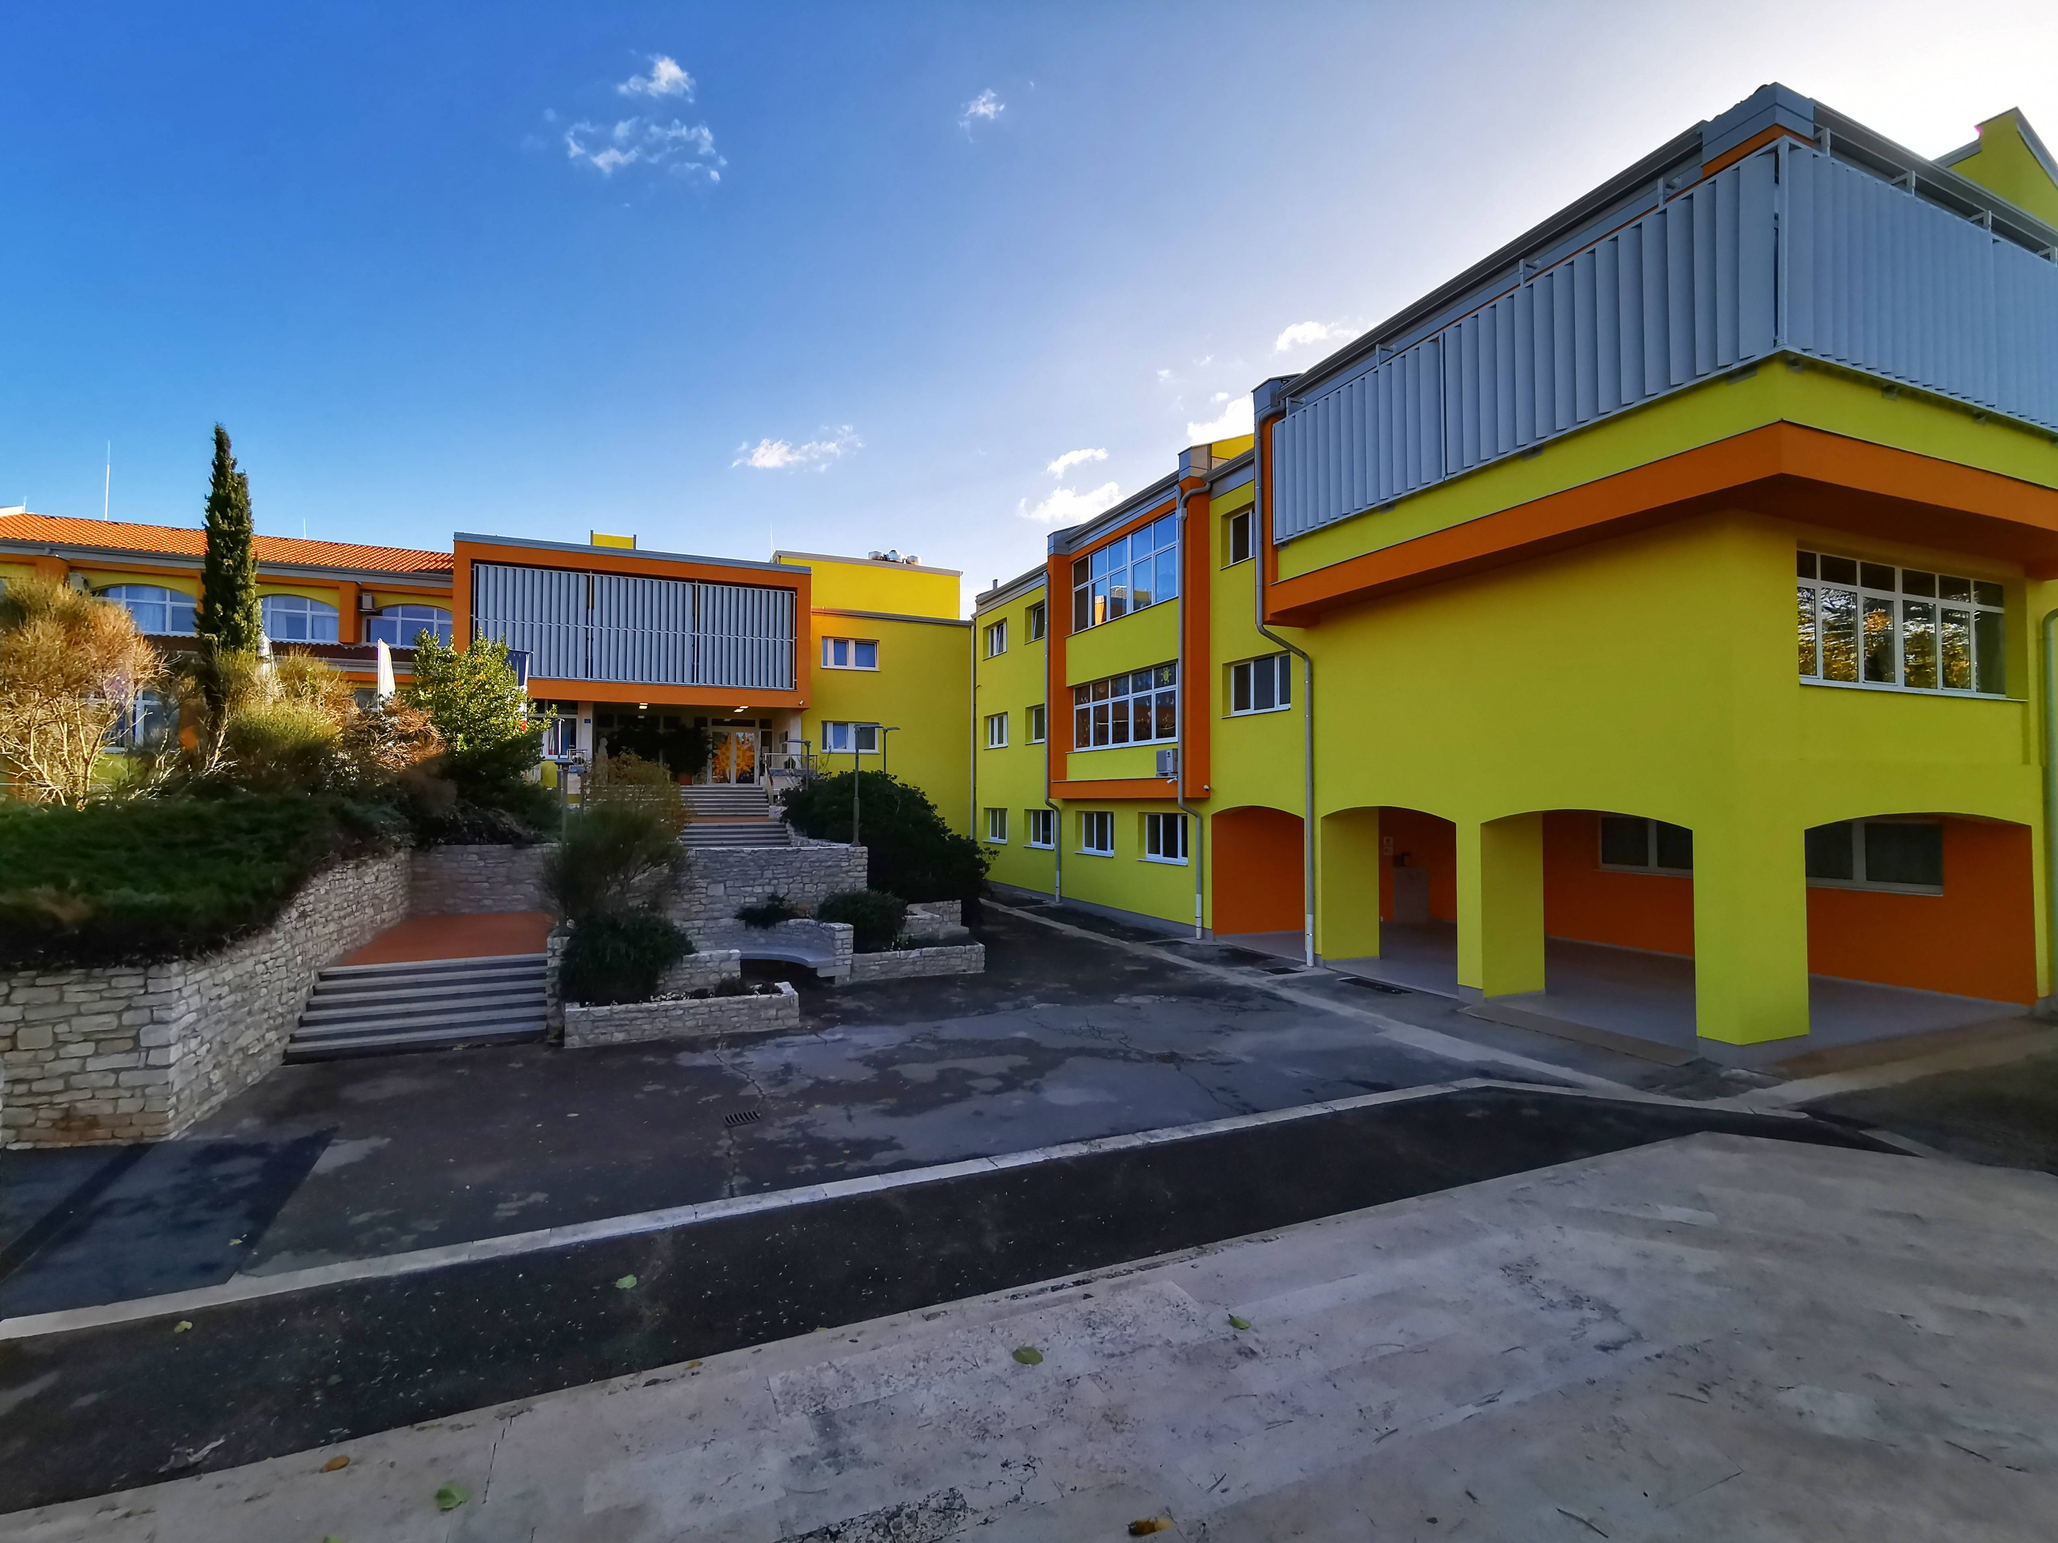
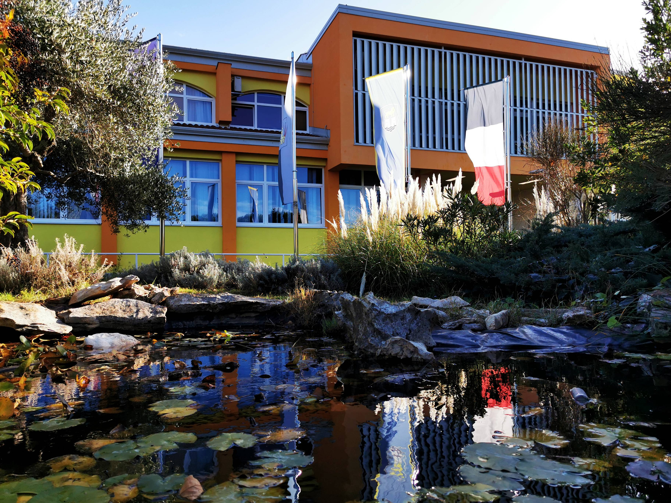
I ovo lito je pasalo…
OŠ Marije i Line – SE „Marija i Lina”, Umag – Umago
Prezentaciju izradile:
Maja Lalić i Jelena Paić, knjižničarke

Slide 2
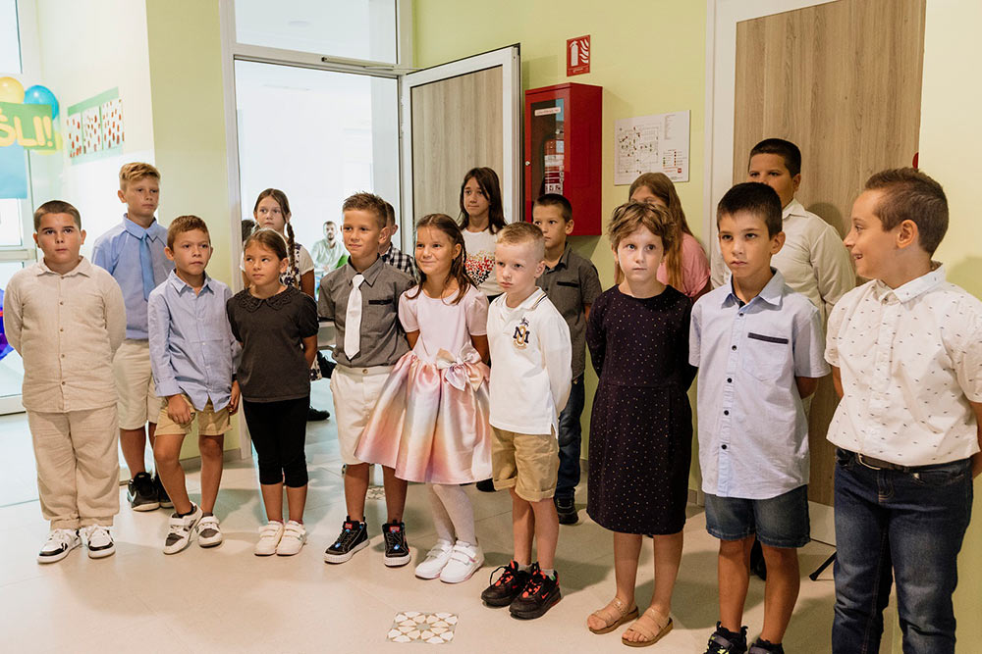
Rujan 2024.
Svečano otvorena nova
Područna škola Kmeti u Svetoj Mariji na Krasu

Slide 3
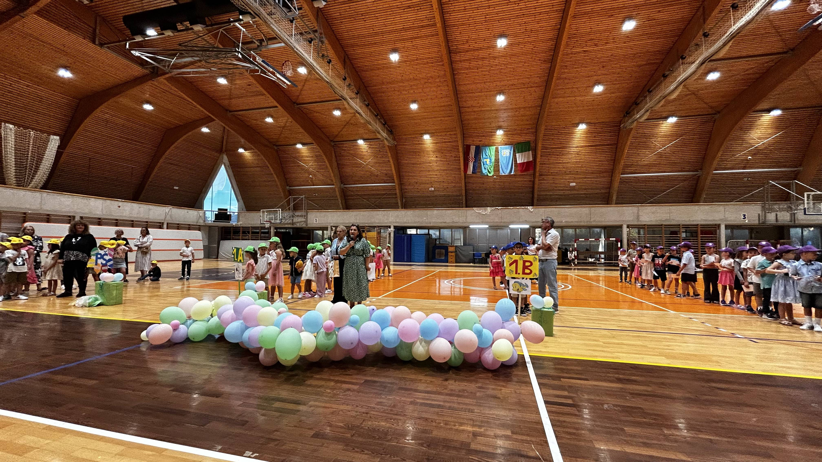
Rujan 2024.
Početak nove nastavne godine -
svečani prijem prvašića

Slide 4
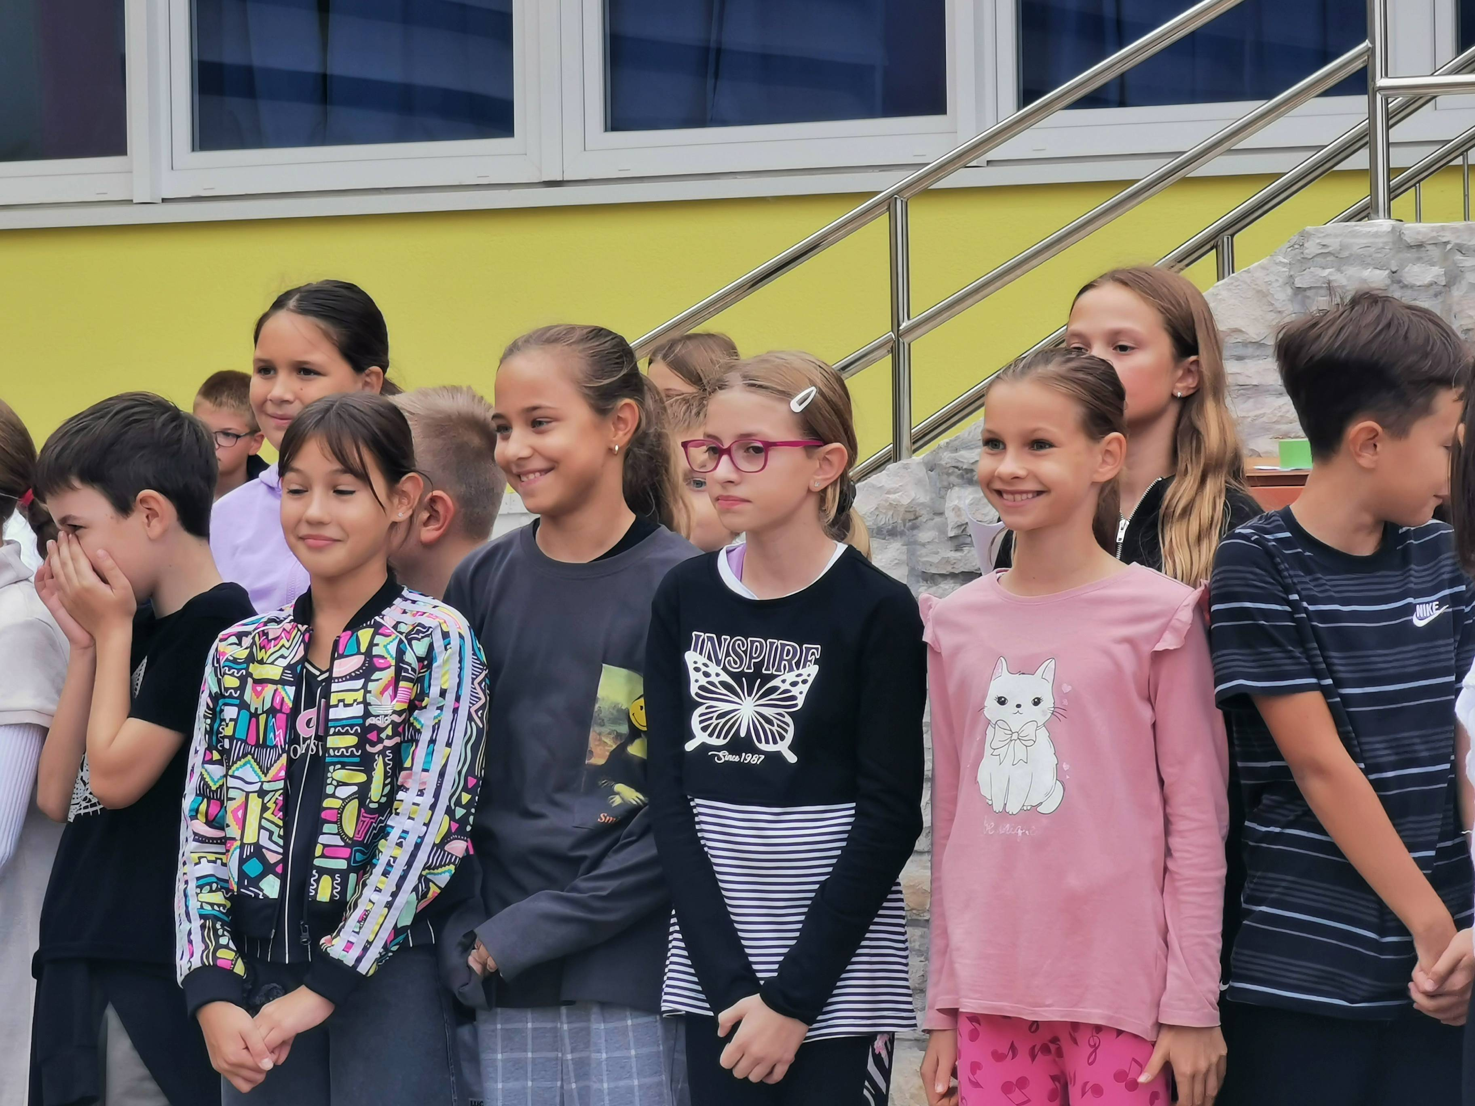
Rujan 2024.
Obilježili smo Europski dan jezika
(26. rujna 2024.)

Slide 5
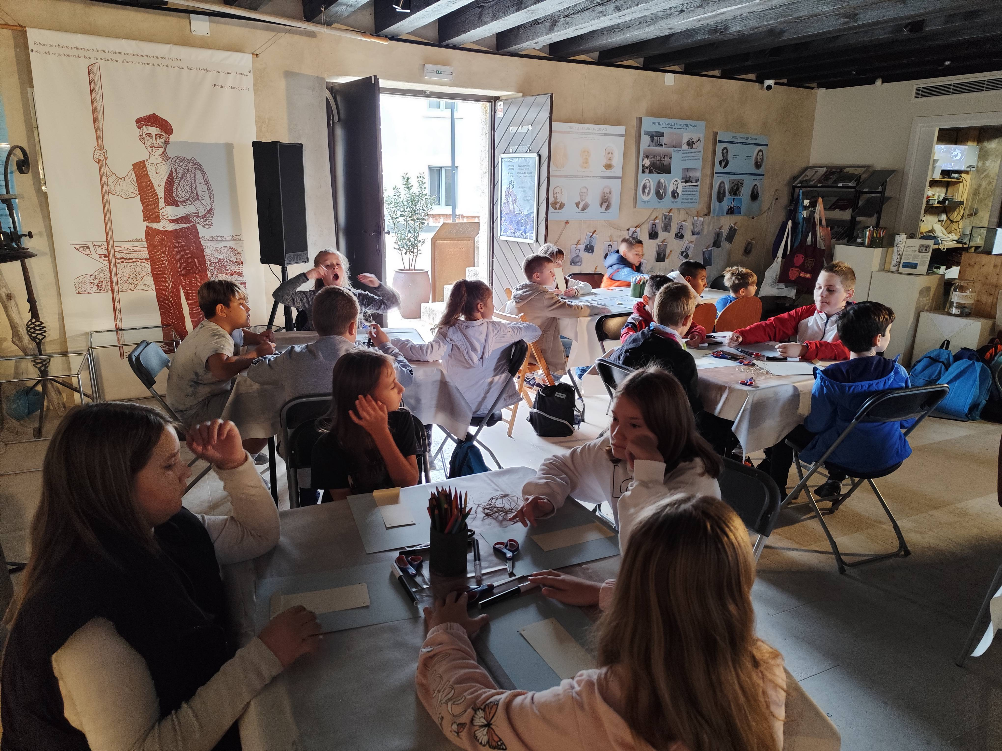
Listopad 2024.
U suradnji s muzejom grada Umaga sudjelovali smo na radionici Moj grad – zidine i kule

Slide 6
Listopad, 2024.
Tradicionalno, već jedanaestu godinu zaredom obilježili smo Međunarodni dan starijih osoba

Slide 7
Listopad, 2024.
Organizirali smo humanitarnu akciju DJECA UMAGA ZA VUKOVAR povodom odlaska učenika osmih razreda na terensku nastavu u Vukovar

Slide 8
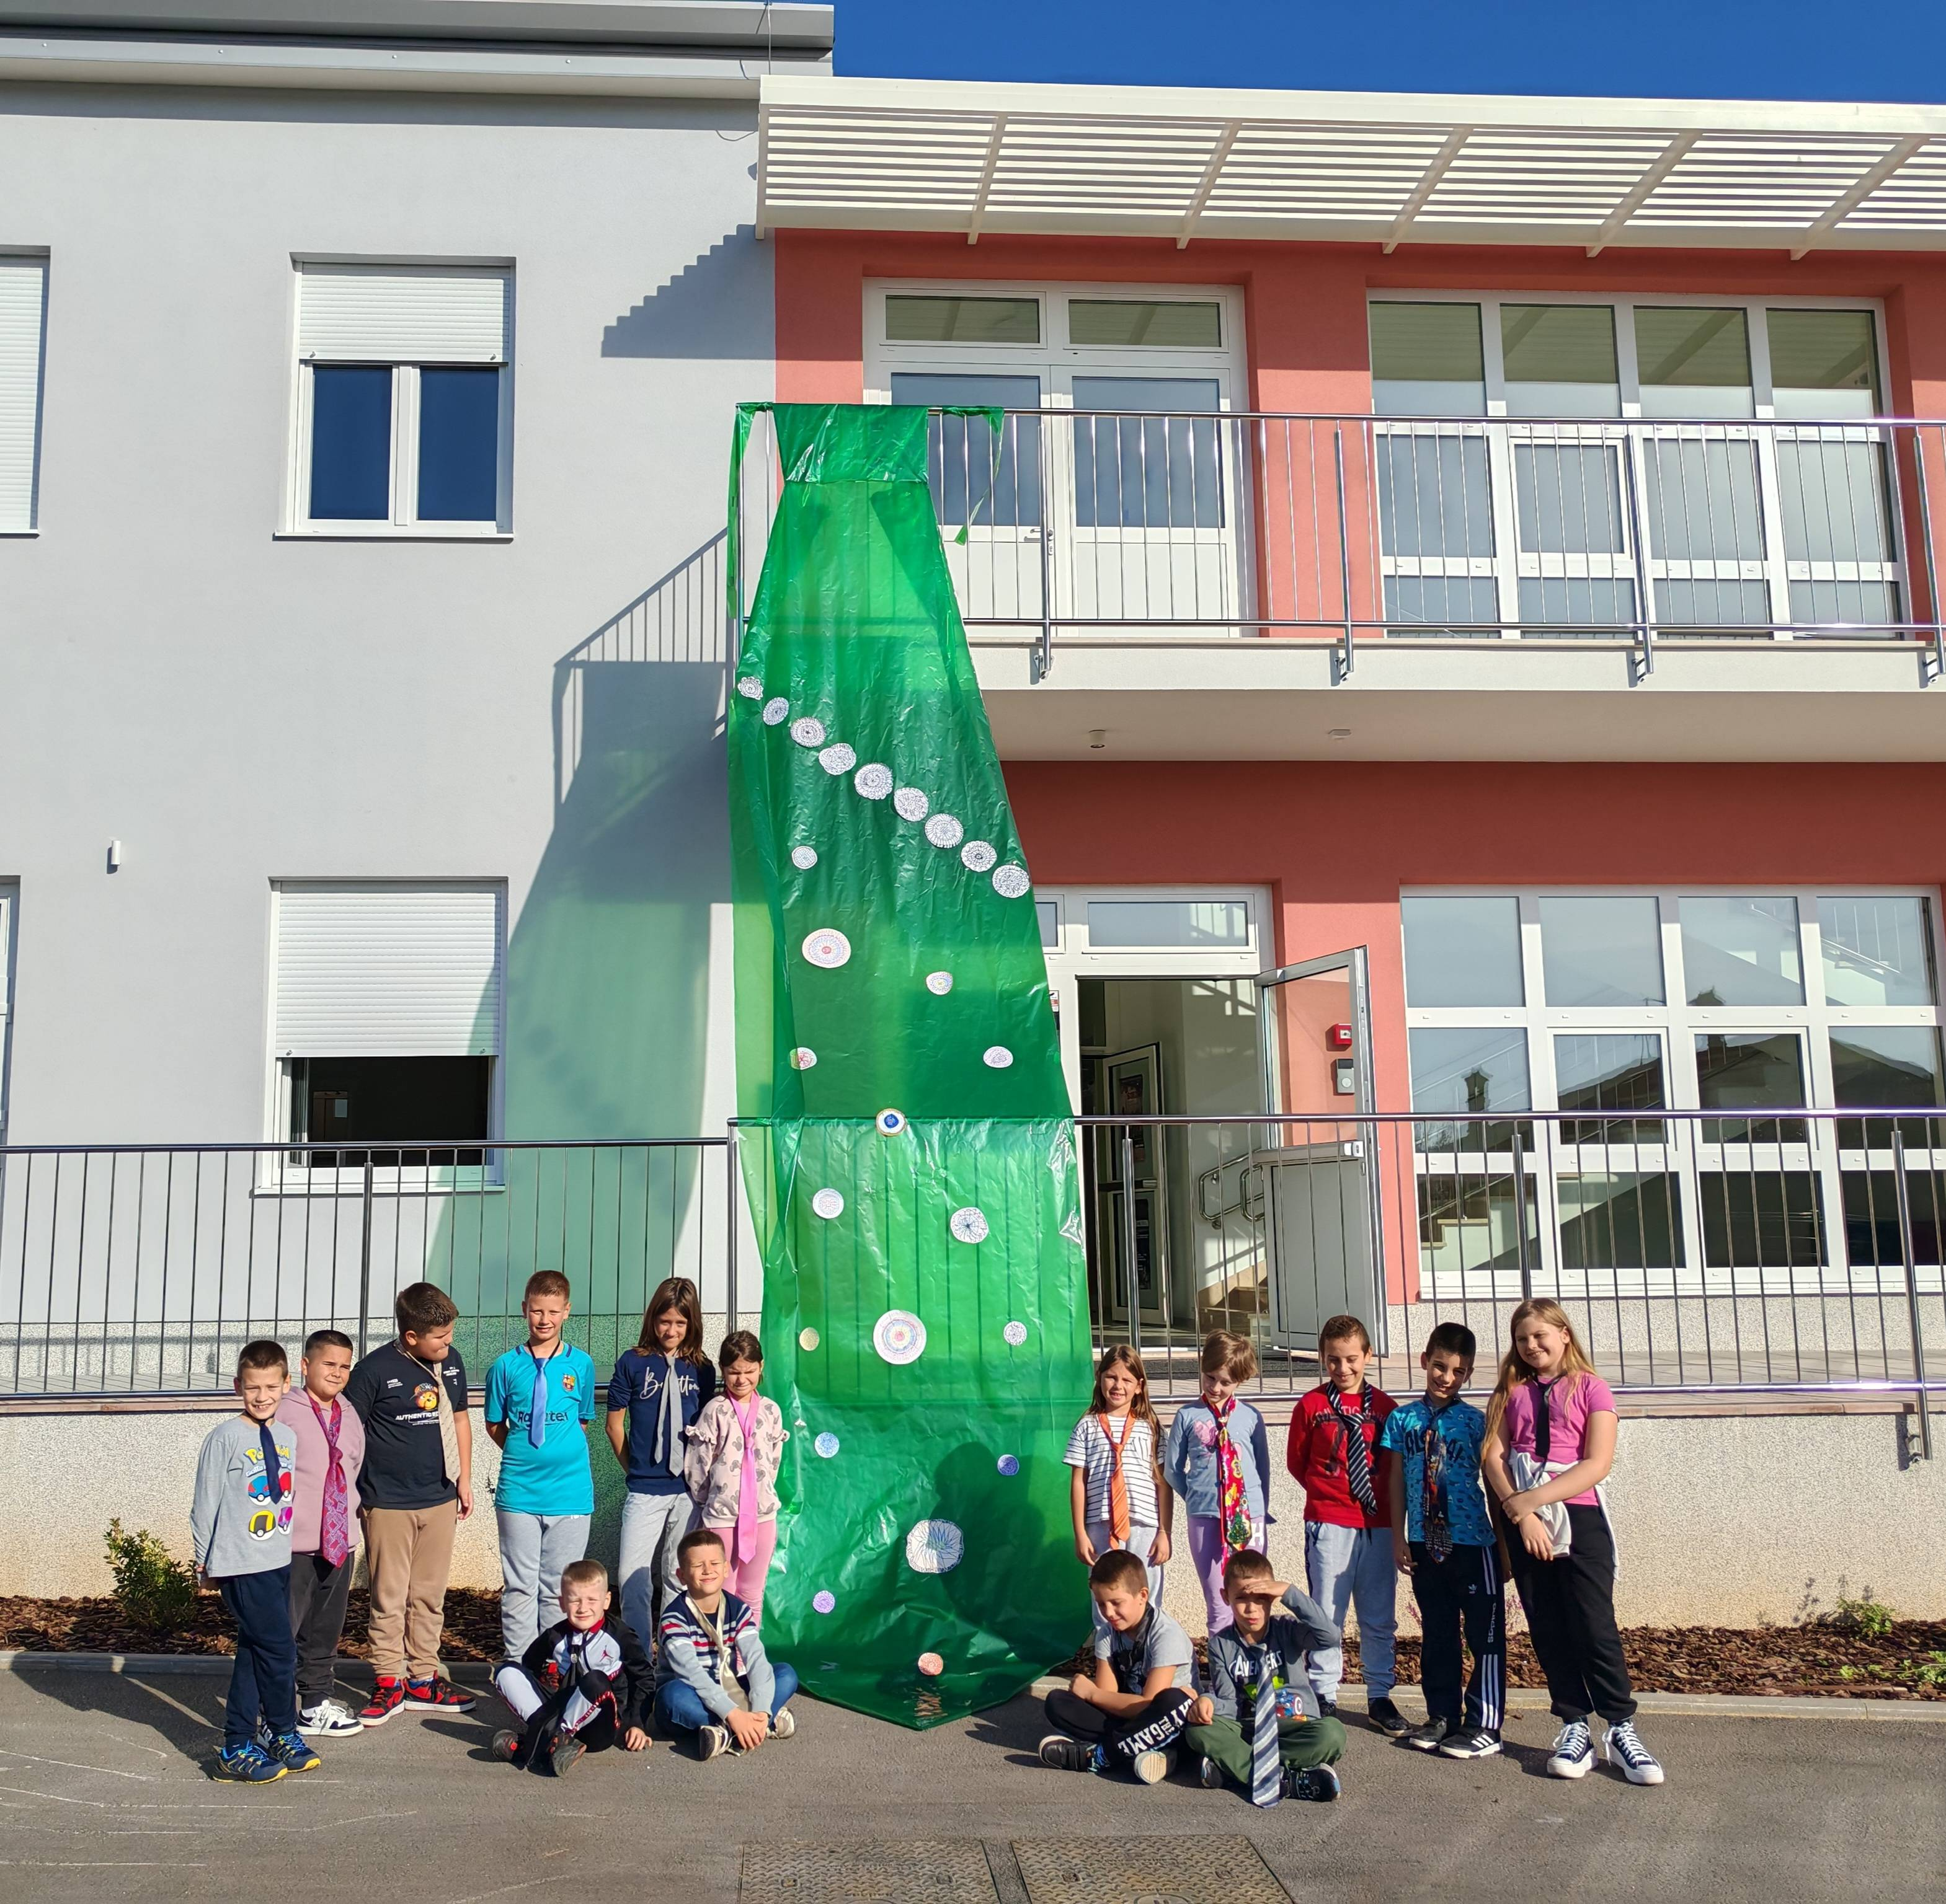
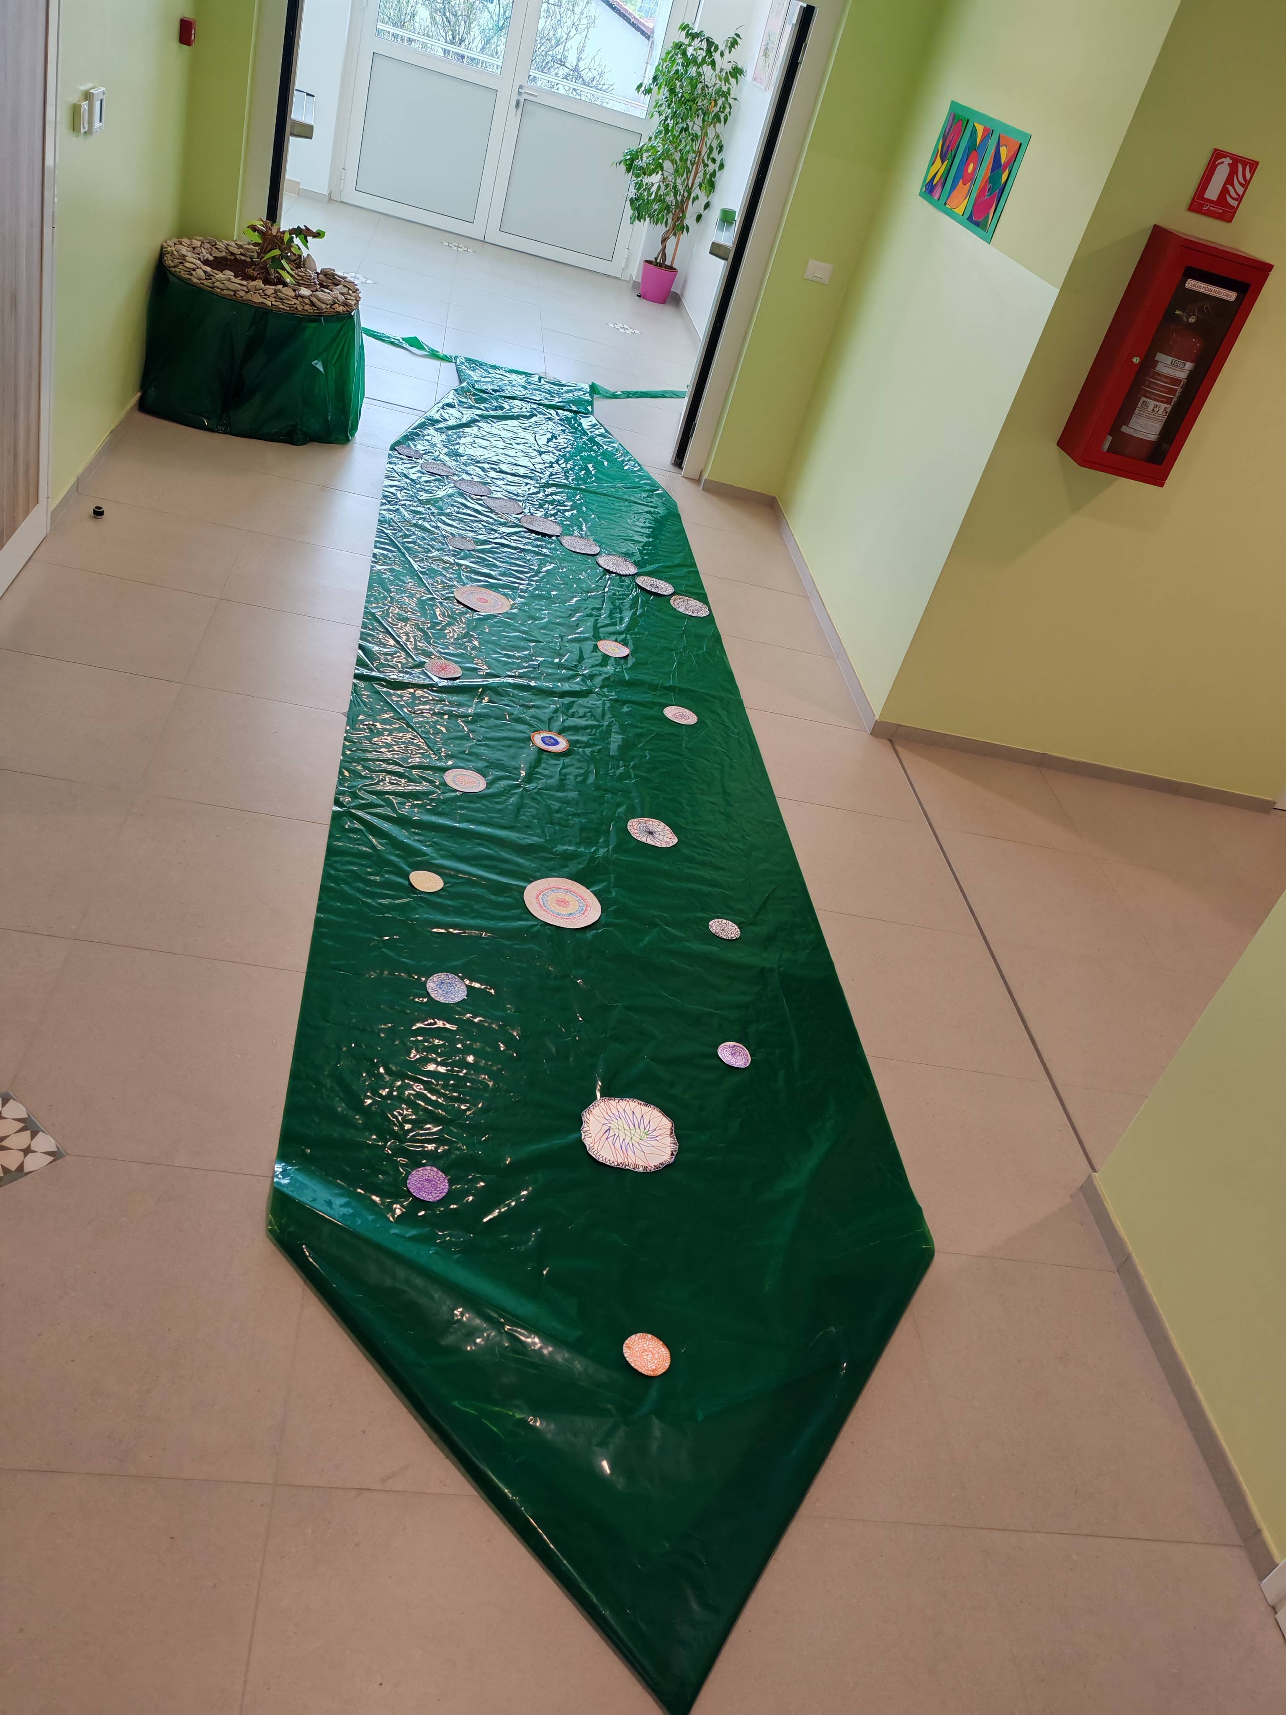
Listopad, 2024.
Obilježili smo Dan kravate u PŠ Kmeti

Slide 9
Listopad, 2024.
Obilježili smo Dane kruha prigodnom izložbom i kratkim kulturno-umjetničkim programom

Slide 10
Listopad, 2024.
Obilježavanje inicijative „Mama, budi zdrava – Ružičasti listopad“ zajedničkom fotografijom svih učenika

Slide 11
Studeni, 2024.
Naši učenici u posjetu najvećem sajmu knjiga u Hrvatskoj – Interliberu

Slide 12
Studeni, 2024.
Obilježavanje Dana sjećanja na žrtve Domovinskog rata i Dana sjećanja na žrtve Vukovara i Škabrnje

Slide 13
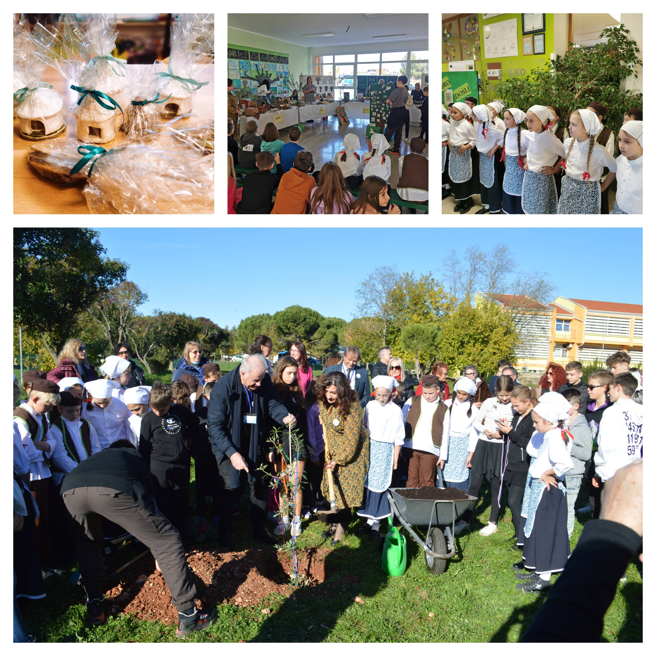
Studeni, 2024.
Projekt „Beseda povezuje, prijateljstvo združuje" na temu Masline objedinio četiri škole – uzvratni posjet naše škole i obilježavanje Dana Europe u Klagenfurtu

Slide 14
Studeni, 2024.
Tradicionalni susret s korisnicima Doma za starije i nemoćne osobe Atilio Gamboc Umag

Slide 15
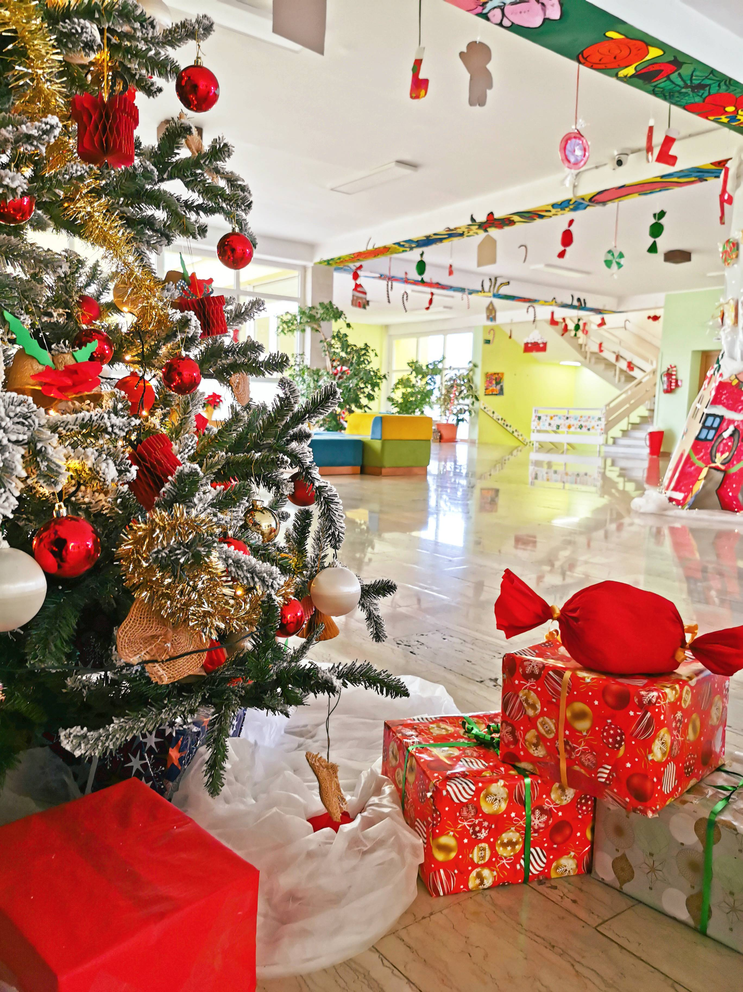
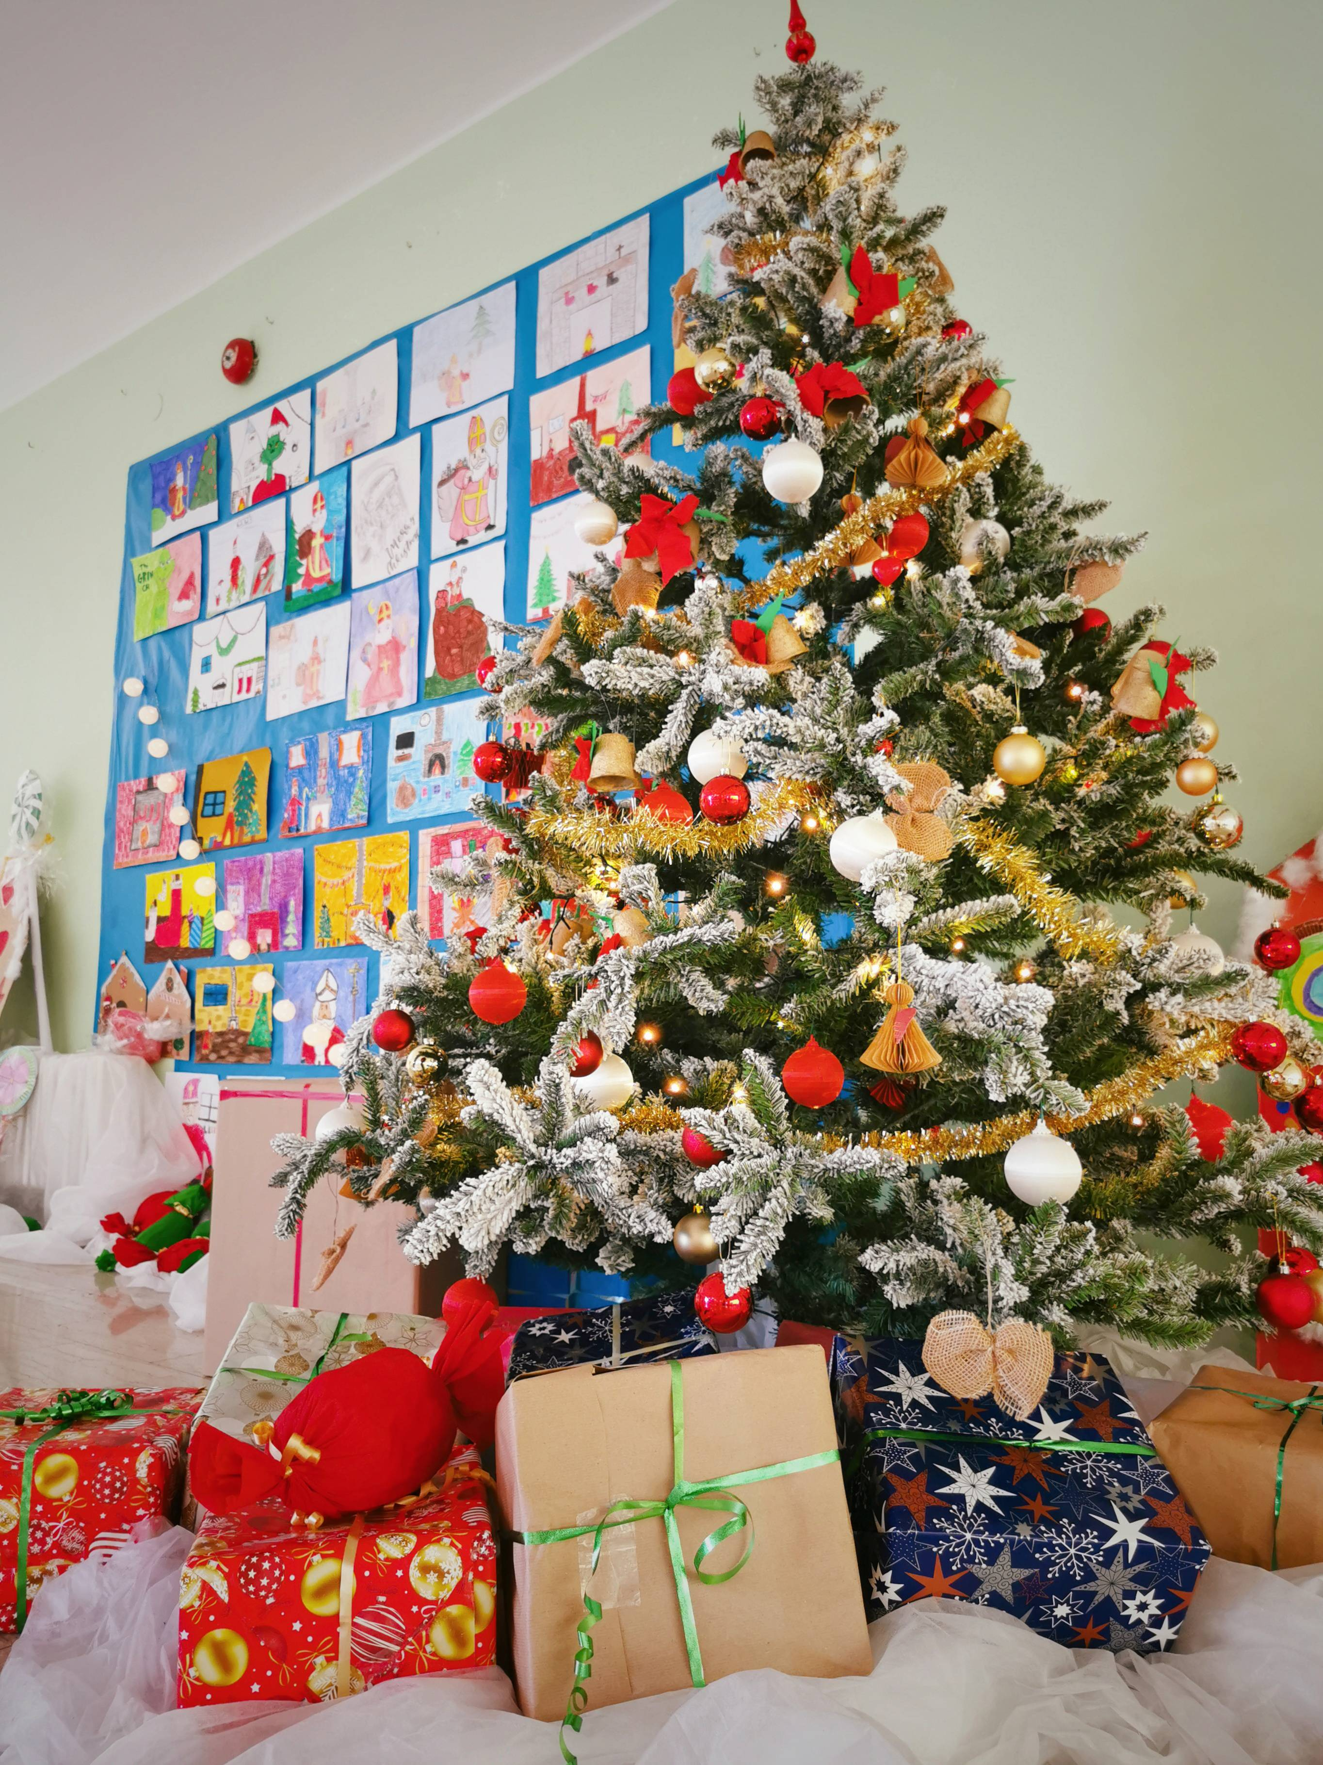
Prosinac, 2024.
Božićna bajka u našoj školi koju nam je priredila učiteljica Sabrina Fatorić Bertović sa svojom likovnom grupom i vrijednim učenicima

Slide 16
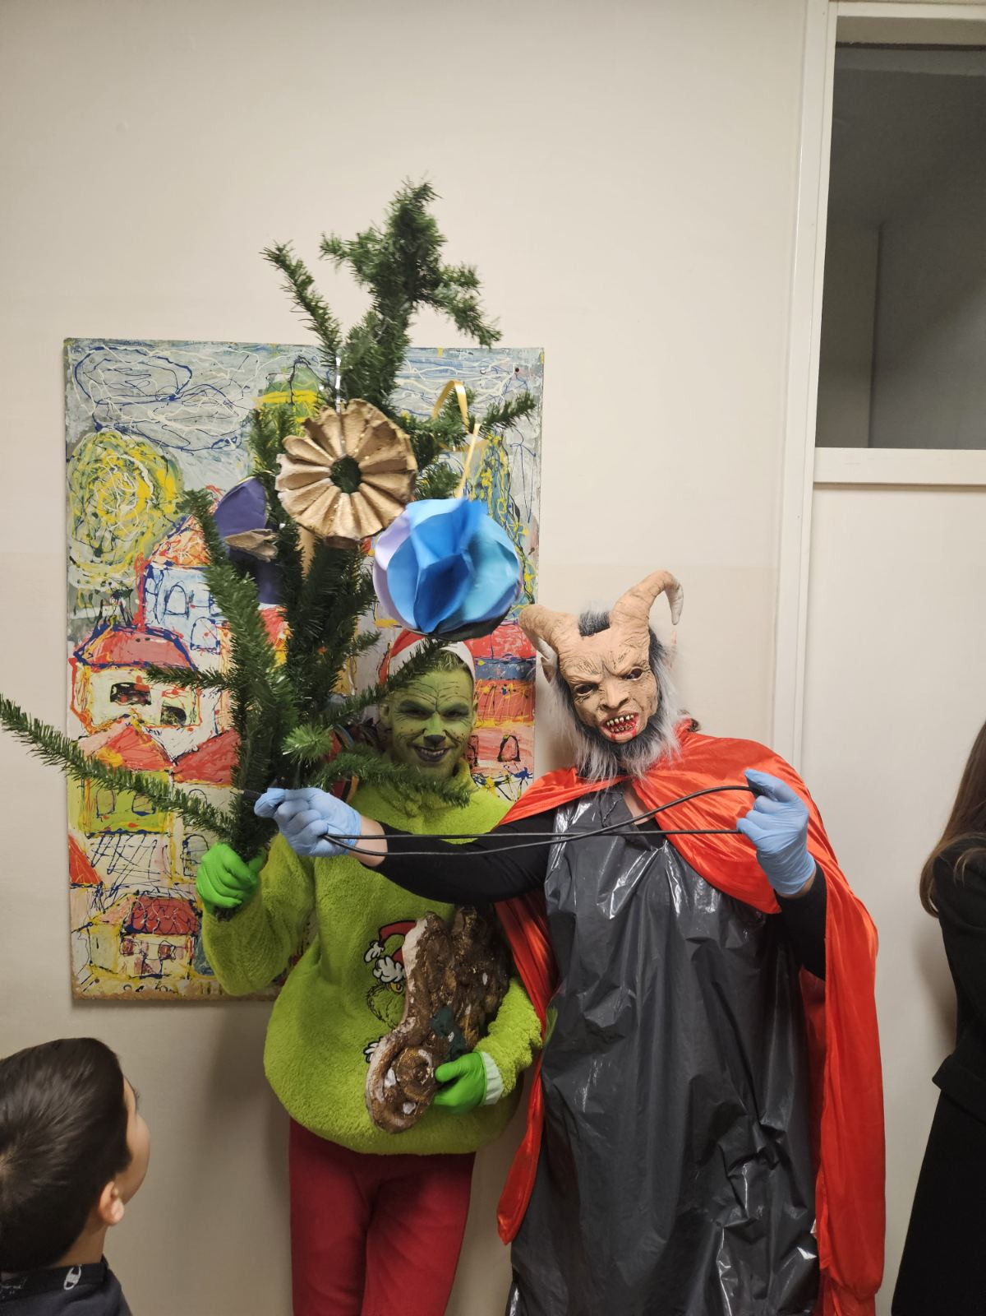
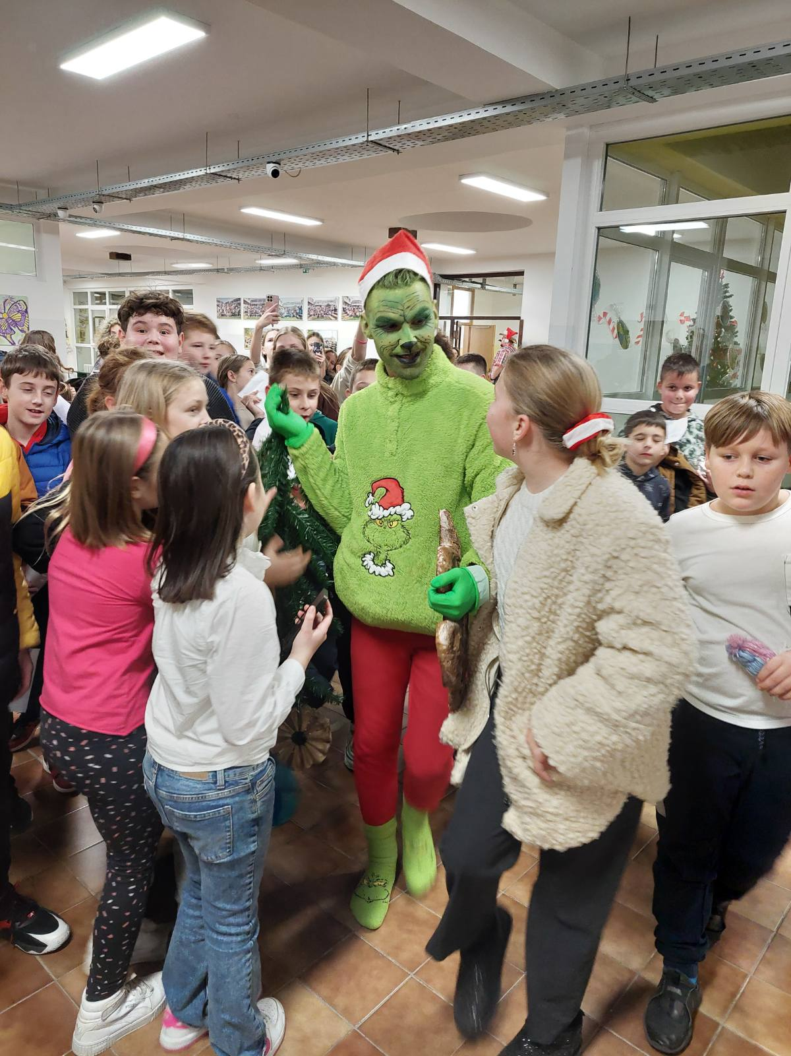
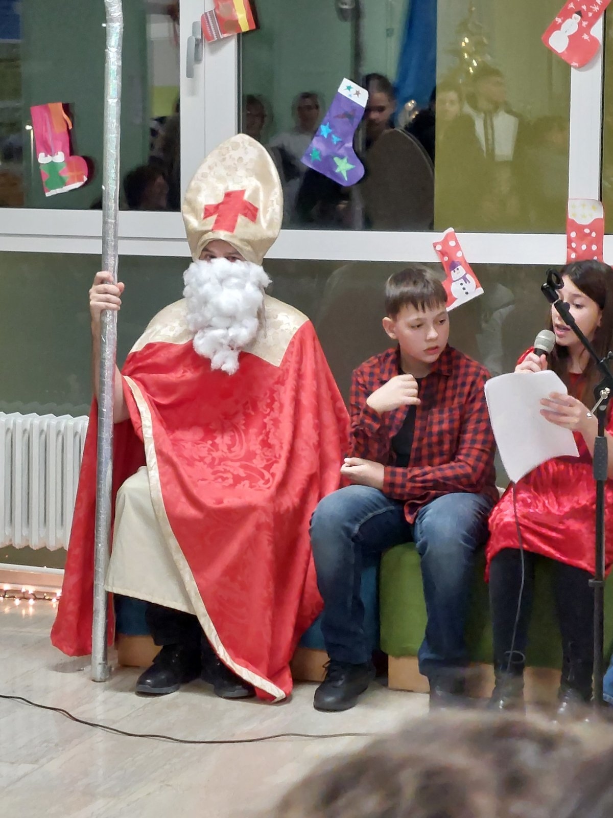
Prosinac, 2024.
Projekt Sveti Nikola Školom šeta

Slide 17
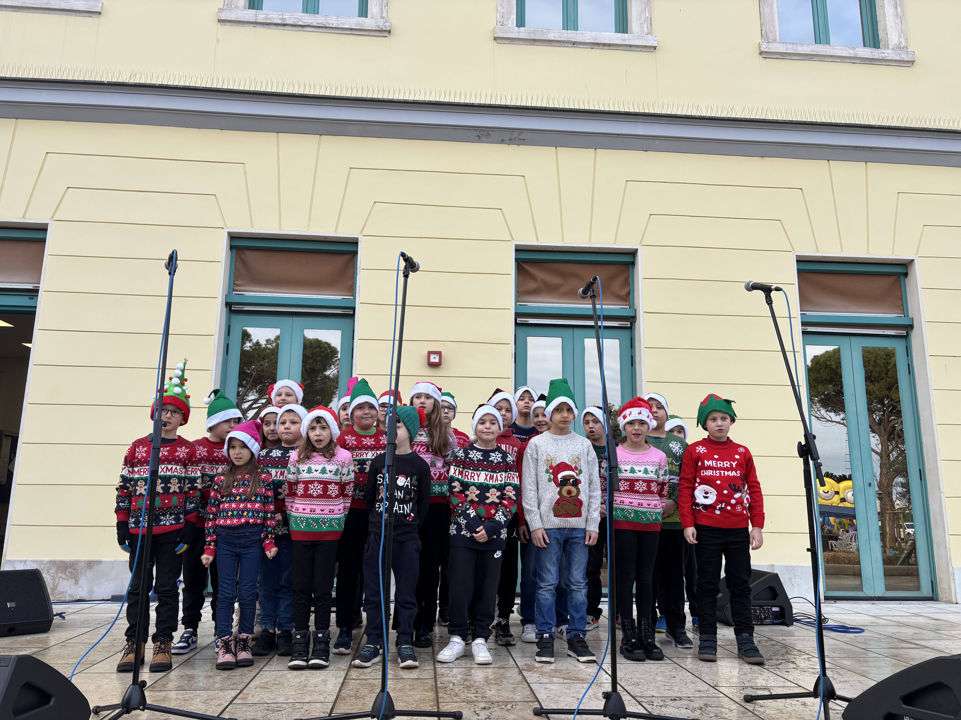
Prosinac 2024.
Učenici PŠ Juricani i 4. a razreda sudjelovali su na humanitarnom događaju „Zajedno za život”

Slide 18
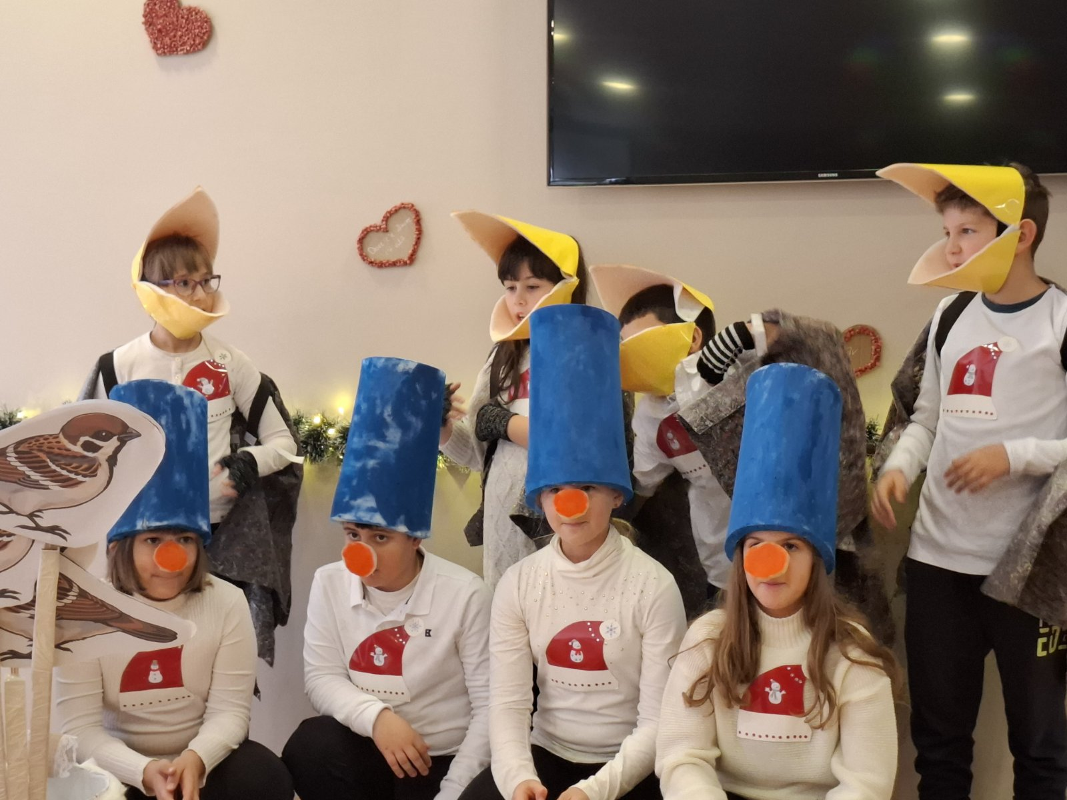
Prosinac 2024.
Božićna priredba u Domu za starije i nemoćne osobe Atilio Gamboc Umag

Slide 19
Siječanj, 2025.
U PŠ Juricani obilježili smo Dan sigurnijeg interneta izradom plakata na temu dobrih i loših strana interneta

Slide 20
Siječanj, 2025.
Obilježili smo Dan ružičastih majica

Slide 21
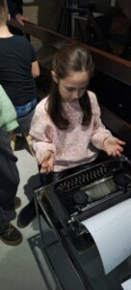
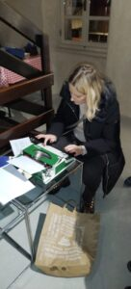
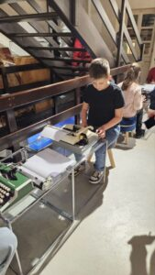
Siječanj, 2025.
Učenici i roditelji 4. a i ove su godine, tradicionalno, 31. 1. 2025. sudjelovali u Noći muzeja našega grada

Slide 22
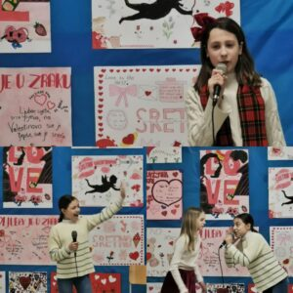
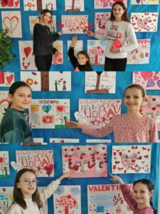
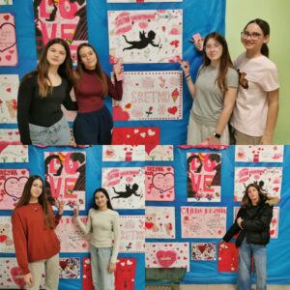
Veljača, 2025.
Školska knjižnica organizirala obilježavanje Valentinova

Slide 23
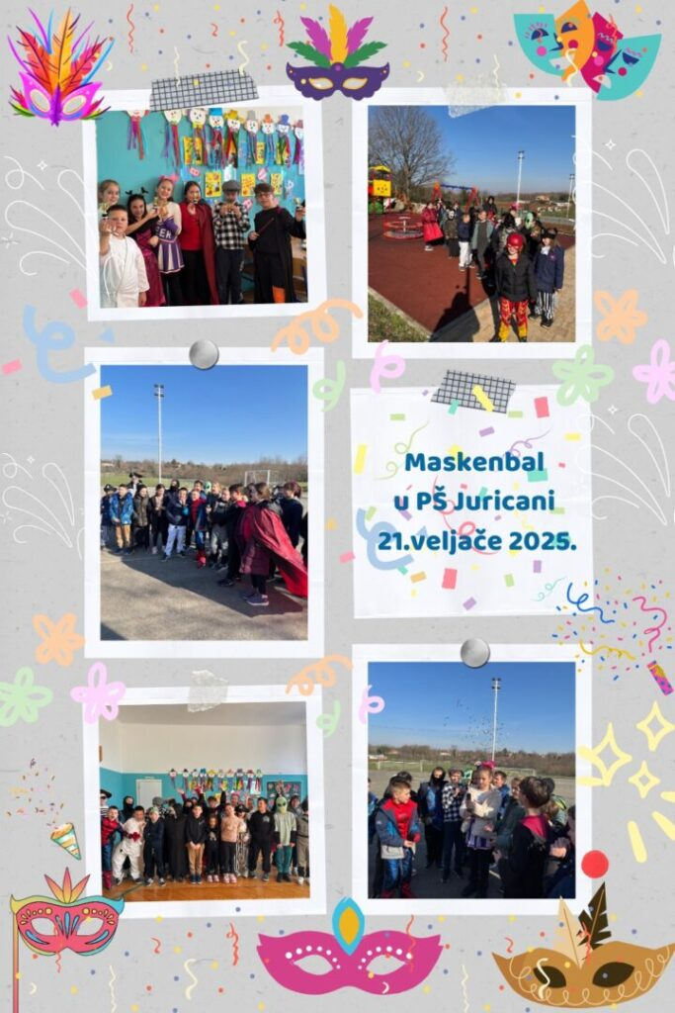
Veljača, 2025.
Maskenbal u PŠ Juricani

Slide 24
Veljača, 2025.
Obilježili smo Globalni školski dan igre

Slide 25
Veljača, 2025.
Posjet 4. a razreda tvornici Sipro

Slide 26
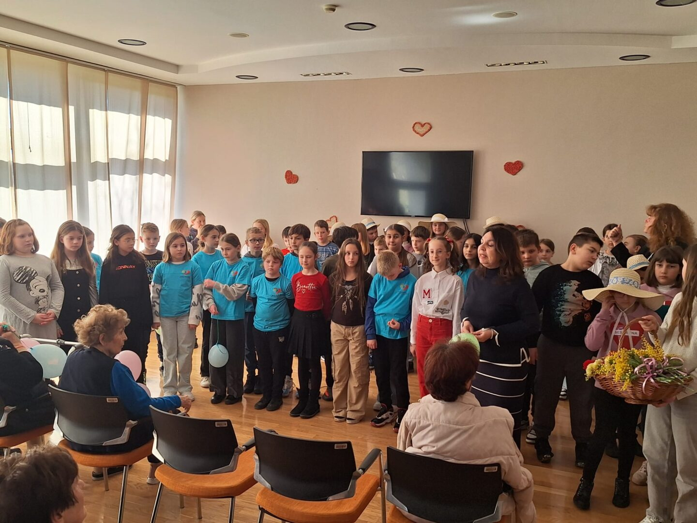
Ožujak, 2025.
Obilježavanje Dana žena u Domu za starije i nemoćne osobe Atilio Gamboc Umag

Slide 27
Ožujak, 2025.
Učenici PŠ Juricani 1. i 4. razreda obilježili Svjetski dan svjesnosti o autizmu edukativnim aktivnostima, razgovorom o prihvaćanju različitosti te kreativnim radionicama

Slide 28
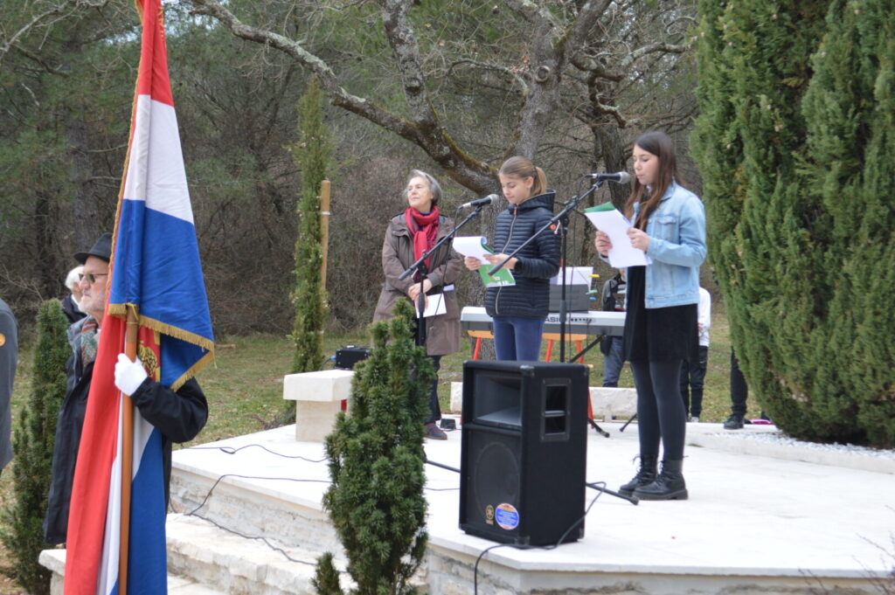
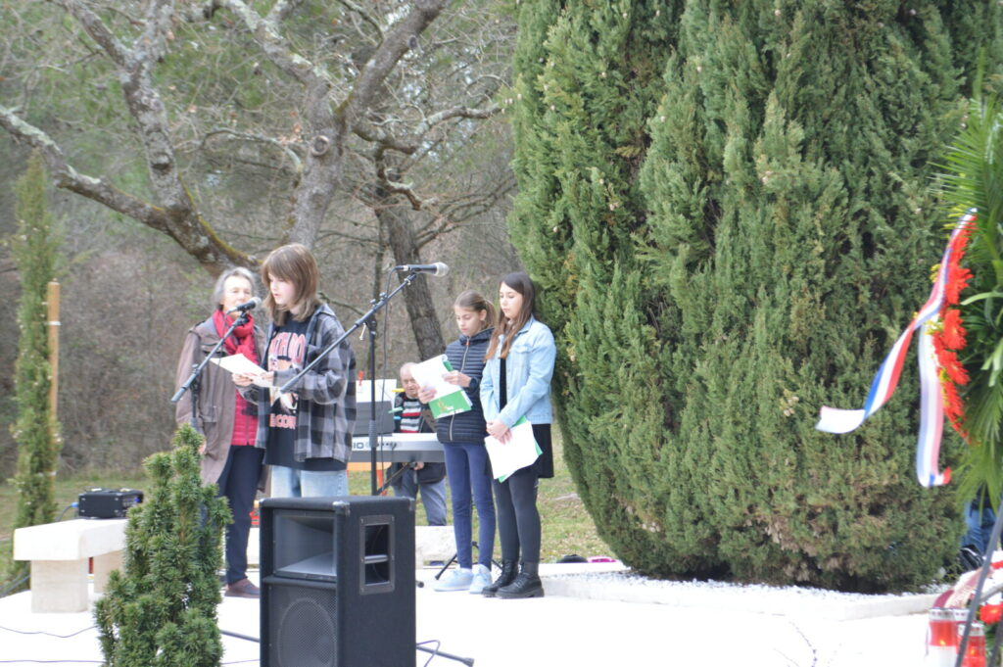
Ožujak, 2025.
Obilježena 81. godišnjica pogibije Marije Medice i Line Zacchigne

Slide 29
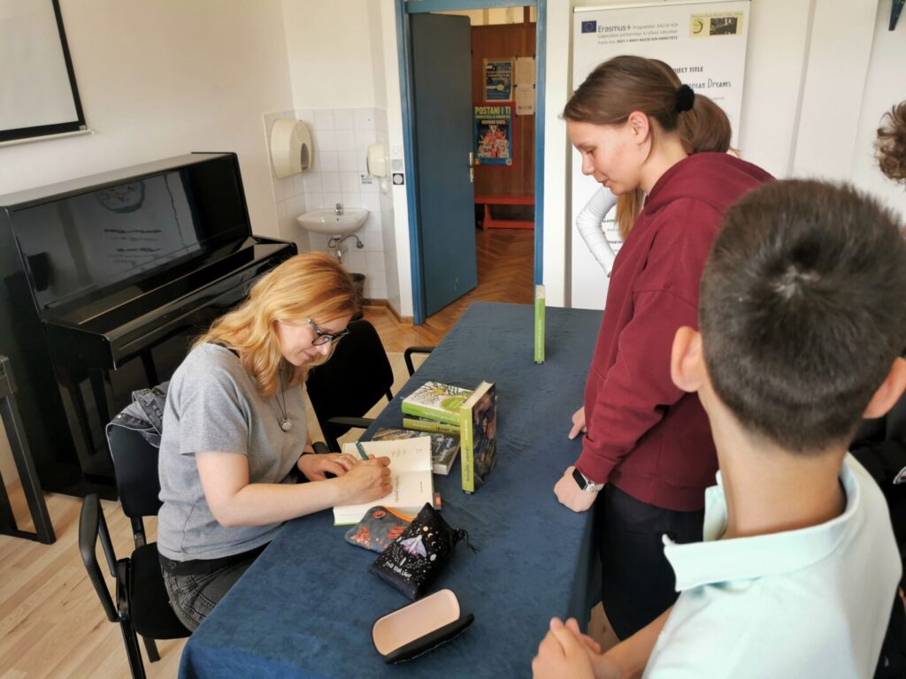
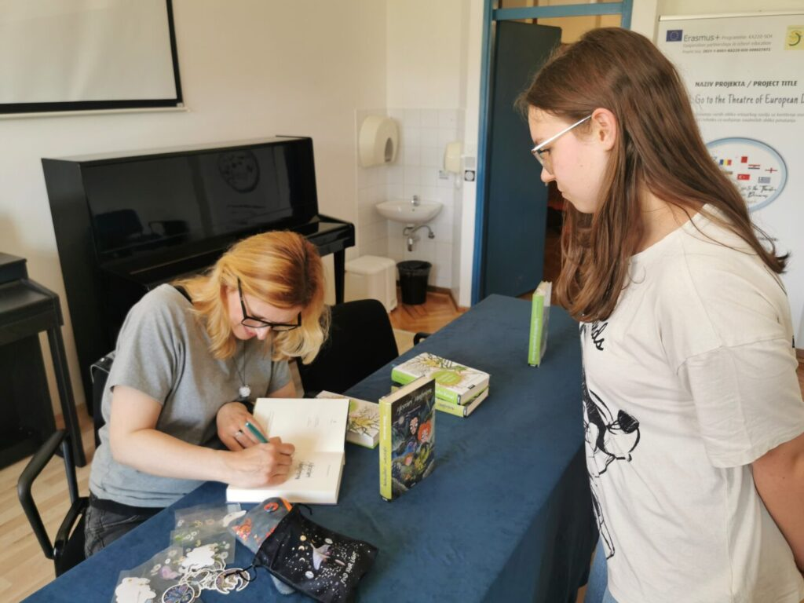
Travanj, 2025.
Školska knjižnica u suradnji s Nakladom Ljevak organizirala književni susret s Moreom Banićević namijenjen učenicima od 6. do 8. razreda

Slide 30
Travanj, 2025.
Uskršnji program učenika četvrtih razreda

Slide 31
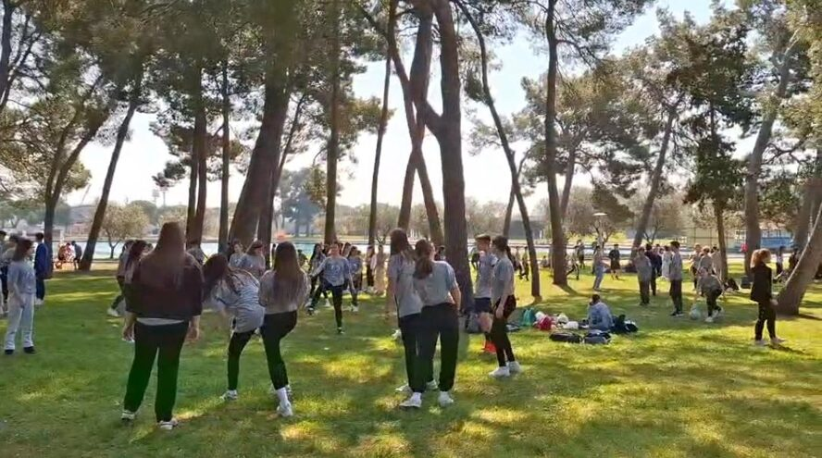
Travanj, 2025.
Naša škola pješačenjem do Stella Marisa obilježila deveto izdanje manifestacije „Hoditi i zdravi biti”

Slide 32
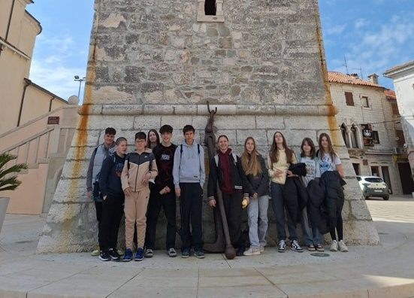
Travanj, 2025.
Učenici osmih razreda koji pohađaju njemački jezik sudjelovali u projektu Wir bummeln durch Umag

Slide 33
Travanj, 2025.
Sudjelovali smo u humanitarnim aktivnostima u programu
„Škole za Afriku”

Slide 34
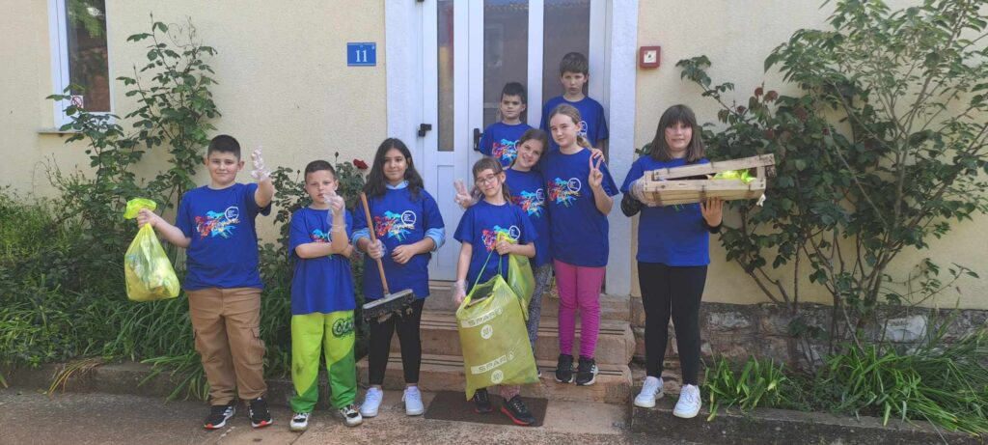
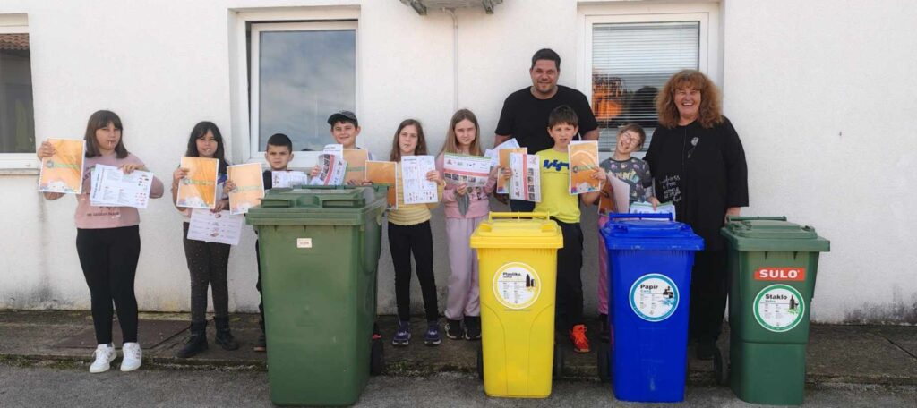
Travanj, 2025.
Obilježili smo Dan planeta Zemlje u PŠ Babići

Slide 35
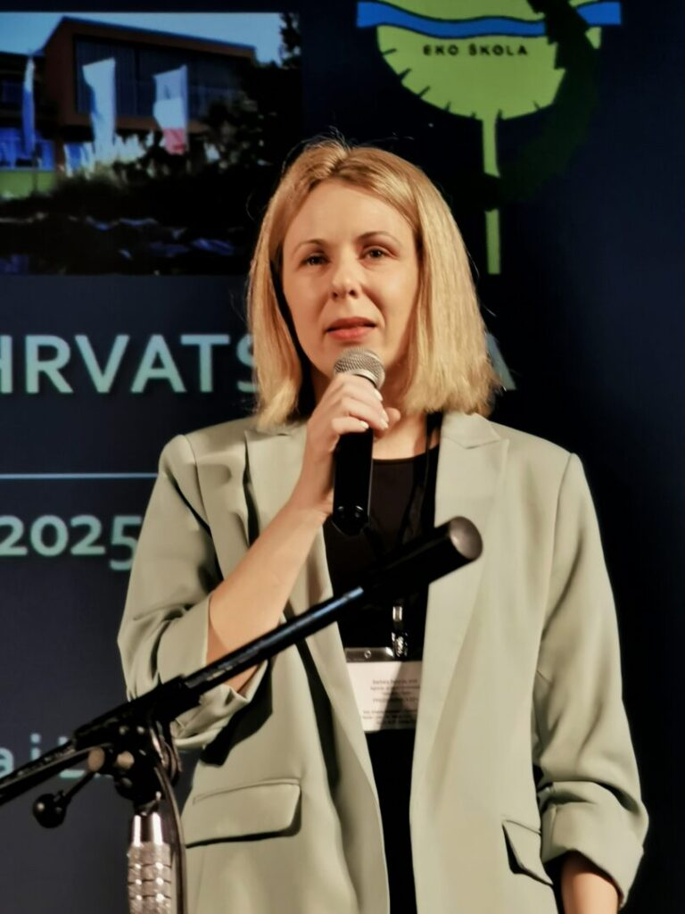
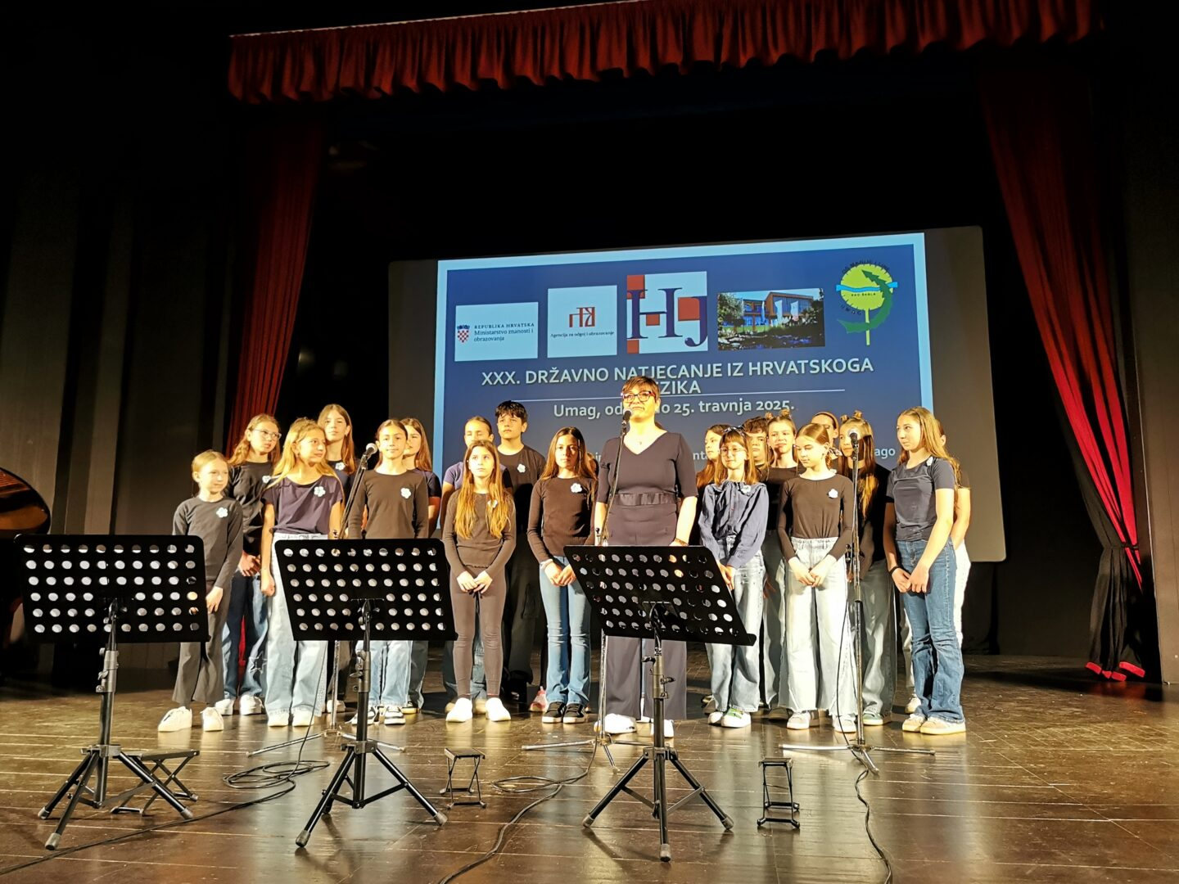
Travanj, 2025.
Bili smo domaćini XXX. državnoga Natjecanja iz hrvatskoga jezika

Slide 36
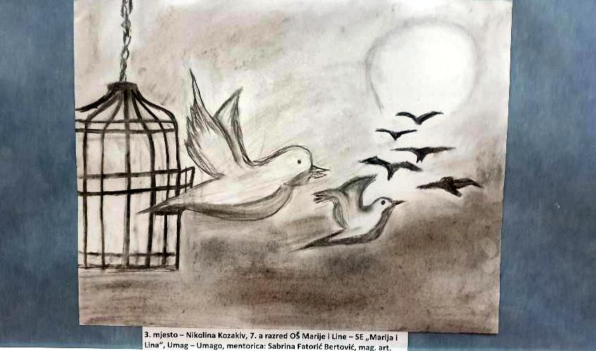
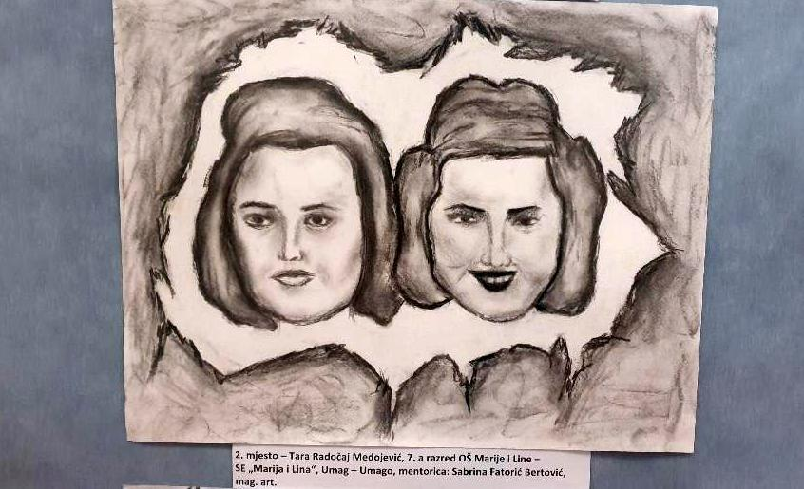
Svibanj, 2025.
Svečano otvorena izložba likovnih radova učenika osnovnih škola Umaga „Obojimo slobodu bojama“ u spomen na Mariju i Linu povodom 6. maja, Dana Grada Umaga

Slide 37
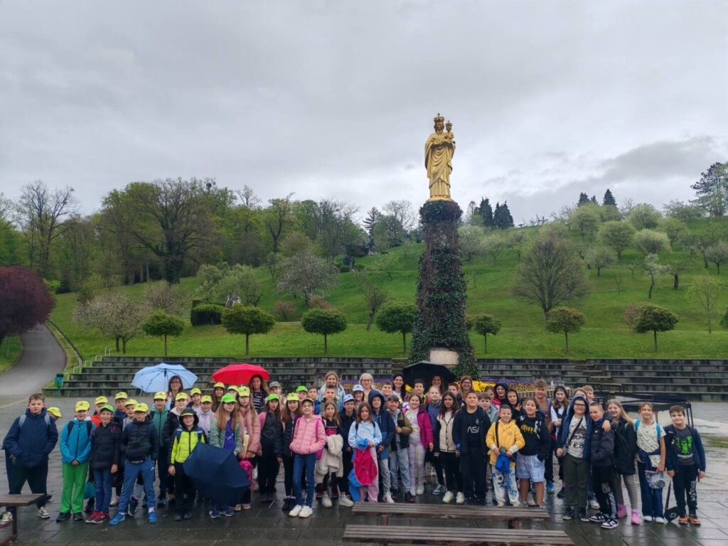
Svibanj, 2025.
Učenici 4. razreda naše škole bili su na višednevnom izletu u Zagrebu i Hrvatskom zagorju

Slide 38
Svibanj, 2025.
Naši učenici već četiri godine sudjeluju u velikom humanitarnom projektu Marijinih obroka

Slide 39
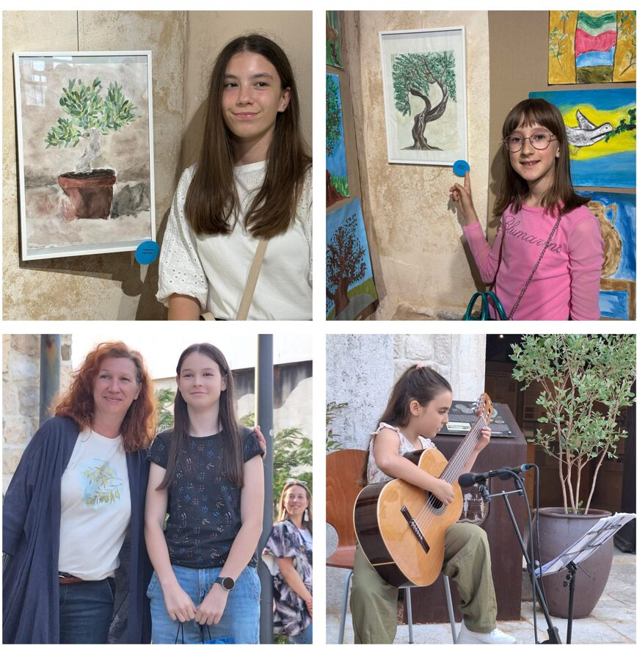
Svibanj, 2025.
U Muzeju grada Umaga održalo se nagrađivanje najboljih likovnih radova pristiglih na ovogodišnji likovni natječaj „Stope svetog Pelegrina“ na temu Masline

Slide 40
Svibanj, 2025.
Dan obitelji u Domu za starije i nemoćne Atilio Gamboc

Slide 41
Svibanj, 2025.
Tema s kojom se naša škola predstavila na ovogodišnjem Festivalu zavičajnosti bila je Nonina škrinjica

Slide 42
Uspjesi na natjecanjima
Dana 6. ožujka 2025. godine sedmero učenika sudjelovalo je na županijskom Natjecanju iz talijanskoga jezika u Poreču. Učenice 8. A razreda Nia Titonel i Chanel Ferinac, učenici 8. D razreda Rea Mijanović i Noah Štokovac pod vodstvom i mentorstvom prof. Tee Kolarić Deklić, učenica 8. B razreda Ema Markežić, učenici 8. E razreda Ronald Rosić i Erik Zakinja pod vodstvom i mentorstvom prof. Martine Baljak. Ronald Rosić, koji se natjecao na Listi A, osvojio je 2. mjesto. Ostali učenici su se natjecali na Listi C te osvojili sljedeća mjesta: Nia Titonel i Ema Markežić dijele 4. mjesto, Chanel Ferinac, Rea Mijanović i Erik Zakinja dijele 6. mjesto i Noah Štokovac osvojio je 9. mjesto.

Slide 43
Uspjesi na natjecanjima
Županijsko Natjecanje iz biologije održano je u ponedjeljak, 3. ožujka 2025. u OŠ Vidikovac u Puli. Učenica 8. a, Tia Marković osvojila je 3. mjesto od 14 natjecatelja pod mentorstvom prof. Ivana Kujundžića.

Slide 44
Uspjesi na natjecanjima
U utorak, 4. ožujka 2025. u Ekonomskoj školi u Puli održano je županijsko Natjecanje iz engleskog jezika. Našu školu predstavljao je Josip Funtek, učenik 7. b razreda pod mentorstvom prof. Sare Dabić. Josip je od 14 natjecatelja ostvario 1. mjesto.

Slide 45
Uspjesi na natjecanjima
U subotu, 12. travnja u Rijeci je održano 14. Međužupanijsko natjecanje mladih Hrvatskog Crvenog križa. Naša ekipa je osvojila 3. mjesto u konkurenciji 14 ekipa iz Primorsko-goranske i Istarske županije: Emma Košturjak, Vita Hadžić, Vanessa Romanik, Lara Dragan, Lucija Nikolić i Noah Štokovac pod vodstvom defektologinje Sanje Hećimović Šestan.

Slide 46
Uspjesi na natjecanjima
Od 28. do 30. travnja 2025. u OŠ Finida, Poreč održano je XXXI. državno Natjecanje iz talijanskoga jezika za osnovne i srednje škole Republike Hrvatske.
Našu školu predstavljao je učenik Ronald Rosić iz 8. E razreda pod mentorstvom prof. Martine Baljak.
Učenik Ronald Rosić osvojio je 3. mjesto u kategoriji A te je njegov sastavak proglašen najkreativnijim.
U pratnji učenika bila je prof. Tea Kolarić Deklić.

Slide 47
Uspjesi na natjecanjima
Na ovogodišnjoj državnoj razini Vjeronaučne olimpijade, koja se održala od 28. do 30. travnja u Splitsko-makarskoj nadbiskupiji, sudjelovale su 43 ekipe iz 15 hrvatskih biskupija: 20 osnovnoškolskih te 23 srednjoškolske. Učenice Nika Valečić, Meri Markov, Tia Marković i Lara Jerman činile su ekipu OŠ Marije i Line s mentorom, vjeroučiteljem Davorom Mirkovićem. Na navedenom natjecanju učenice su osvojile 7. mjesto.
Učenica Lara Jerman zamijenila je Rebeku Šverko na državnom natjecanju, a Rebeka je s navedenom ekipom osvojila 2. mjesto na županijskom Natjecanju.

Slide 48
Uspjesi na natjecanjima
Na županijskom Natjecanju iz islamskog vjeronauka pod vodstvom prof. Elvedina Posavljaka učenici su osvojili sljedeća mjesta:
Sabina Kruševljanin – 2. mjesto u kategoriji 6. razreda
Amar Halilović – 2. mjesto u kategoriji 7. razreda
Omer Međedović – 3. mjesto u kategoriji 7. razreda
Lina Kruševljanin – 4. mjesto u kategoriji 7. razreda

Slide 49
Uspjesi na natjecanjima
Naši učenici postigli su zavidne rezultate na županijskom Natjecanju iz geografije koje se održalo 31. ožujka 2025. u OŠ Vazmoslava Gržalja u Buzetu.
6. razred: Matia Ajbah – 2. mjesto, mentorica prof. Helena Ivanović
5. razred: Isabel Jurjak – 4. mjesto, mentorica prof. Helena Ivanović
7. razred: Dominik Slavujević – 4. mjesto, mentor prof. Tonko Čikeš
8. razred: Tia Marković – 4. mjesto, mentorica prof. Helena Ivanović

Slide 50
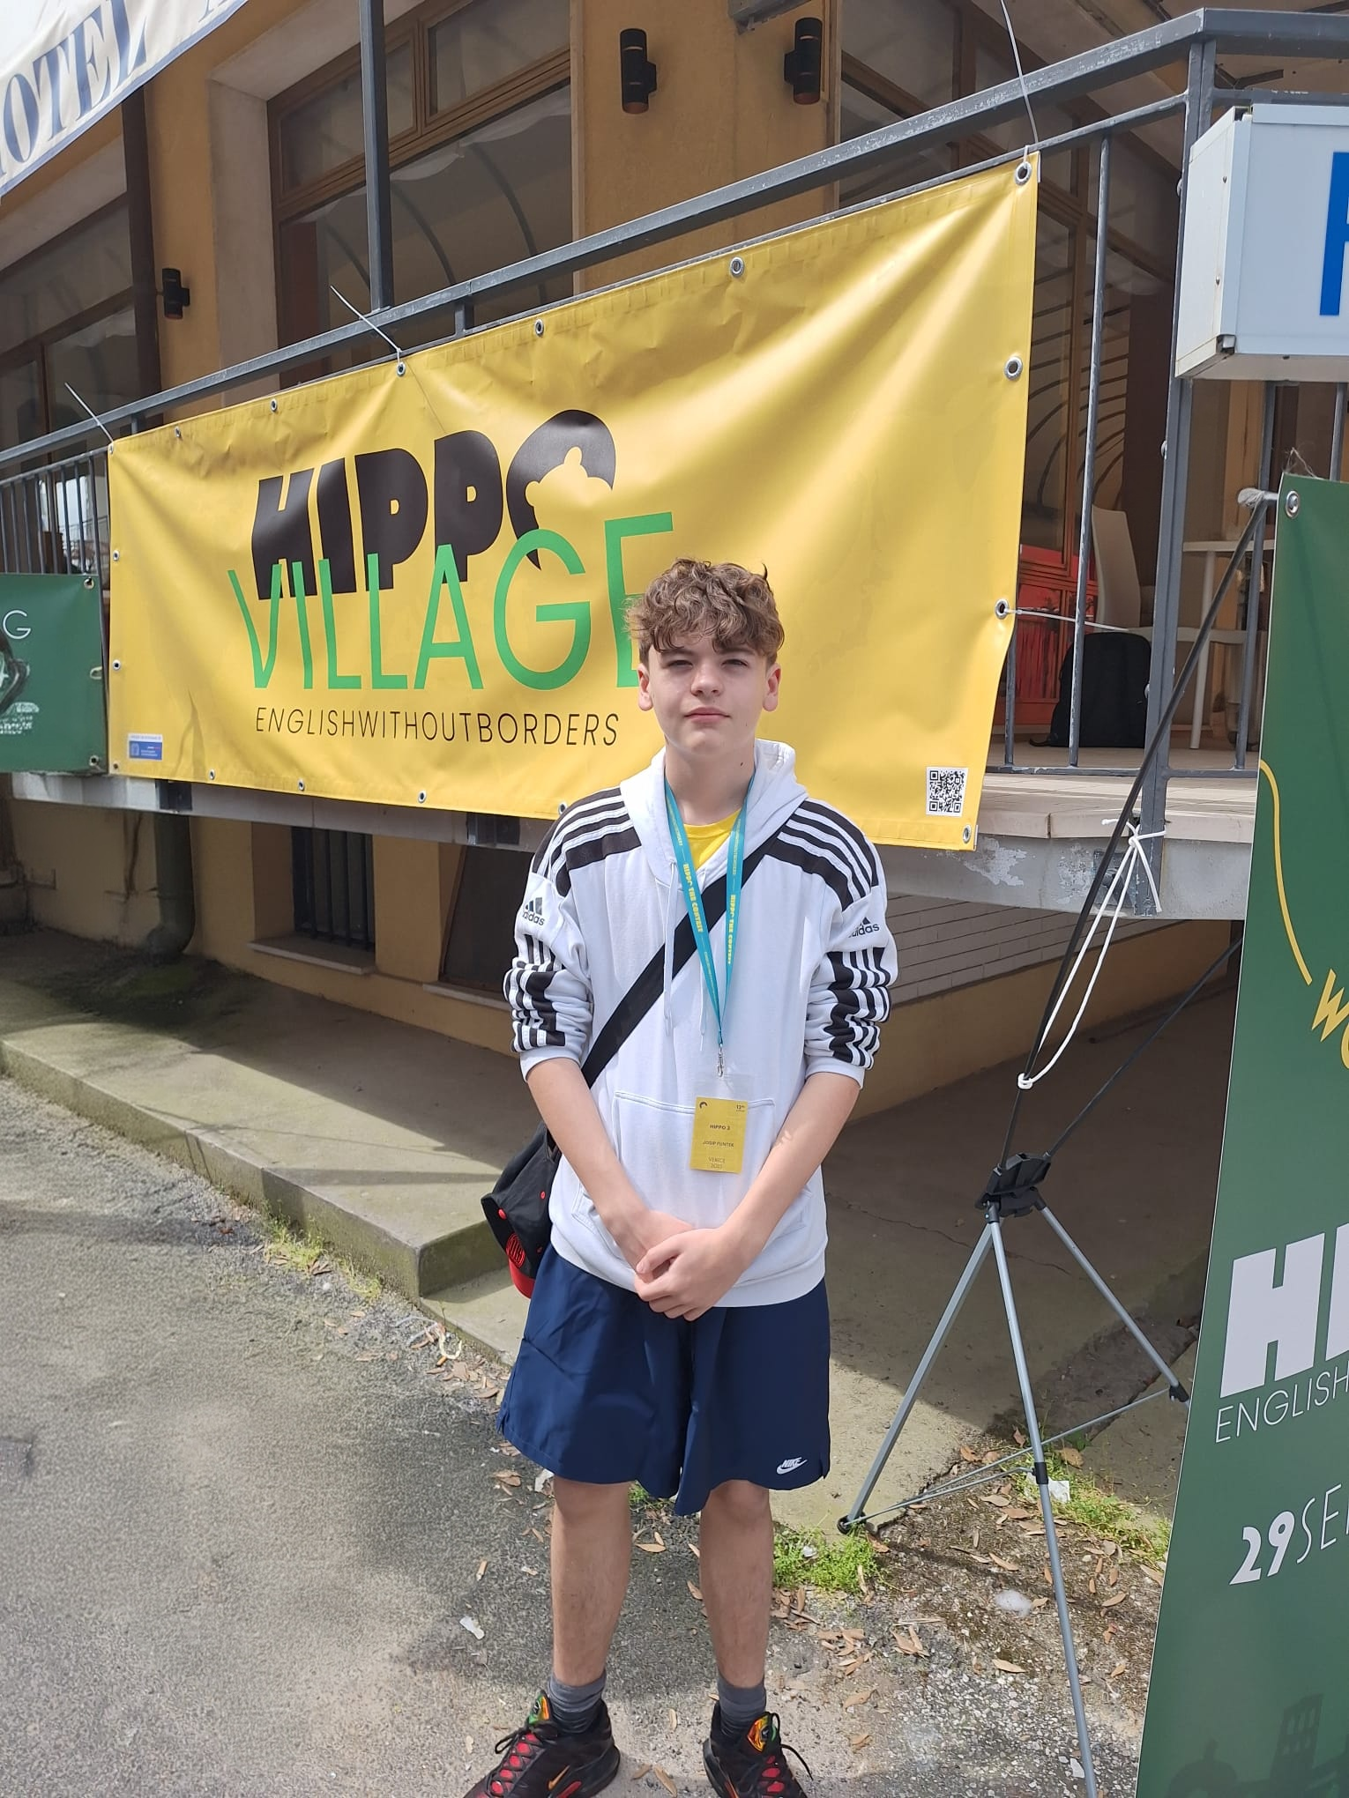
Uspjesi na natjecanjima
Josip Funtek – 12. mjesto na europskim kvalifikacijama u kategoriji HIPPO 3
Ovogodišnje natjecanje Hippo – English without borders okupilo je ukupno 93 067 natjecatelja iz različitih zemalja diljem svijeta.
Natjecanje se održalo od 26. do 28. svibnja u Lido di Jesolu (Italija).
Našu školu je na ovoj razini natjecanja i ove godine, drugi put za redom, predstavljao Josip Funtek, učenik 7. b razreda. Ostvario je 12. rezultat u najbrojnijoj kategoriji koja obuhvaća učenike 7. i 8. razreda. Iako nije ostvario plasman na svjetsko finale (jer samo najbolji iz svake kategorije nastavljaju dalje) pokazao je izvrsno poznavanje engleskog jezika.

Slide 51
Uspjesi na natjecanjima
Ostali HIPPO uspjesi:
Emma Košturjak – 21. mjesto, Međunarodno natjecanje HIPPO ENGLISH OLYMPIAD, kategorija HIPPO 3, mentorica prof. Aldea Budija
Mia Lanza – 26. mjesto, Međunarodno natjecanje HIPPO ENGLISH OLYMPIAD, kategorija LITTLE HIPPO, mentorica prof. Marijana Dunjić
Leo Marušić – 42. mjesto, Međunarodno natjecanje HIPPO ENGLISH OLYMPIAD, kategorija HIPPO 1, mentorica prof. Darija Barbić
Neva Ključarić – 22. mjesto, Međunarodno natjecanje HIPPO ENGLISH OLYMPIAD, kategorija HIPPO 1, mentorica prof. Aldea Budija
Tara Tušek – 19. mjesto, Međunarodno natjecanje HIPPO ENGLISH OLYMPIAD, kategorija HIPPO 1, mentorica prof. Darija Barbić
Matia Ajbah – 32. mjesto, Međunarodno natjecanje HIPPO ENGLISH OLYMPIAD, kategorija HIPPO 2, mentorica prof. Sara Dabić

Slide 52
Uspjesi na natjecanjima
Ostali HIPPO uspjesi:
Val Goljevšček – 15. mjesto, Međunarodno natjecanje HIPPO ENGLISH OLYMPIAD, kategorija HIPPO 2, mentorica prof. Darija Barbić
Mateo Kolnrekaj – 24. mjesto, Međunarodno natjecanje HIPPO ENGLISH OLYMPIAD, kategorija HIPPO 3, mentorica prof. Aldea Budija
Mila Piškur – 20. mjesto, Međunarodno natjecanje HIPPO ENGLISH OLYMPIAD, kategorija HIPPO 3, mentorica prof. Sara Dabić
Meri Markov – 18. mjesto, Međunarodno natjecanje HIPPO ENGLISH OLYMPIAD, kategorija HIPPO 3, mentorica prof. Aldea Budija
Mark Šimunić – 23. mjesto, Međunarodno natjecanje HIPPO ENGLISH OLYMPIAD, kategorija HIPPO 3, mentorica prof. Darija Jakim

Slide 53
Uspjesi na natjecanjima
Županijsko Natjecanje iz hrvatskoga jezika:
Vita Hadžić – 4. mjesto u kategoriji 7. razreda, mentorica prof. Valentina Sivak
Doris Ibrišimović – 8. mjesto u kategoriji 7. razreda, mentorica prof. Valentina Sivak
Županijsko Natjecanje iz informatike:
Val Goljevšček – 4. mjesto na županijskom Natjecanju iz informatike u disciplini Digitalnih kompetencija, mentorica prof. Matea Selimović
Županijsko Natjecanje iz povijesti:
Vita Hadžić i Doris Ibrišimović – 8. i 12 mjesto u kategoriji 7. razreda, mentorica prof. Stella Miloš
Pablo Marinković – 10. mjesto u kategoriji 8. razreda, mentorica prof. Stella Miloš

Slide 54
Uspjesi na natjecanjima
67. županijsko Natjecanje mladih tehničara:
Sandi Ištoković - 5. mjesto u kategoriji 5. razreda, mentorica prof. Nikolina Majkovčan Tratnjak
Jan Miloš – 11. mjesto u kategoriji 6. razreda, mentor prof. Zoran Mamula
Županijsko Natjecanje iz fizike:
Klara Curić – 11. mjesto u kategoriji 8. razreda, mentorica prof. Martina Mašić
Županijsko Natjecanje iz matematike:
Pablo Marinković – 6. mjesto u kategoriji 8. razreda, mentorica prof. Matea Mažuran
Lina Franić – 12 . mjesto u kategoriji 6. razreda, mentorica prof. Doris Petrušić

Slide 55
Uspjesi na natjecanjima
Županijsko Natjecanje u skoku uvis:
Aurora Bauer – 3. mjesto, mentorica prof. Vedrana Gržinić
Županijsko Natjecanje iz atletike:
Amar Halilović – 3. mjesto u kategoriji trčanja na 800 metara, mentor prof. Dražen Lekšan

Slide 56
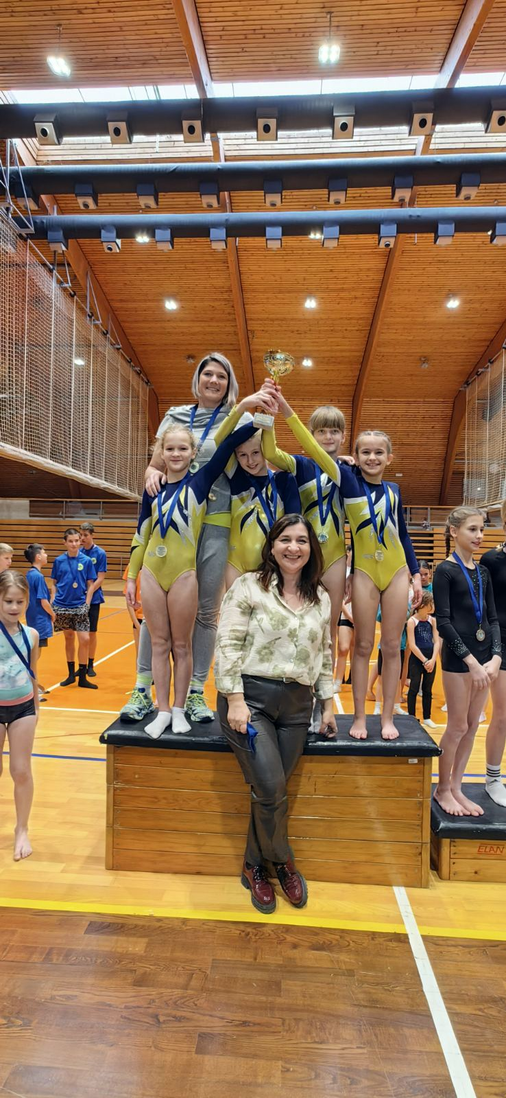
Uspjesi na natjecanjima
Državno prvenstvo školskih sportskih društava u gimnastici:
Emili Vranić, Megan Bibalo, Laura Hanzl, Giulia Baioch Zakinja i Tina Macovaz –
7. mjesto, mentorica prof. Vedrana Gržinić

Slide 57
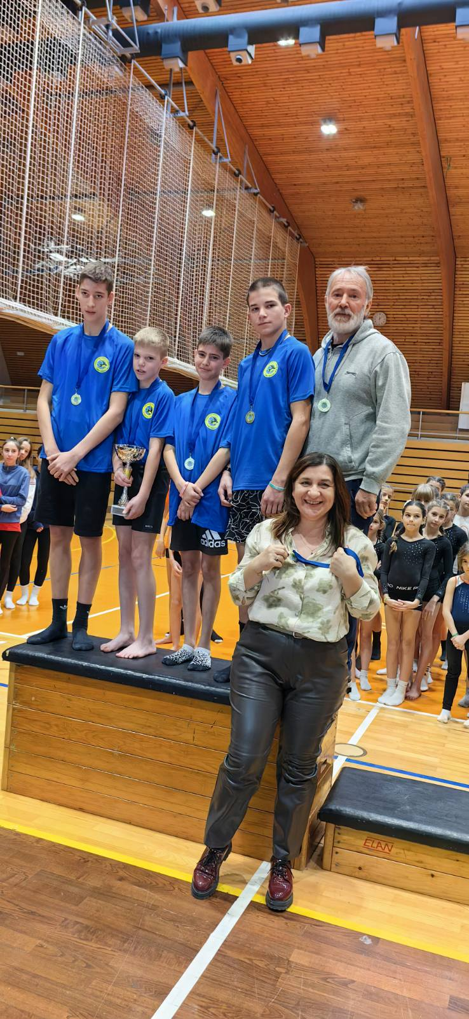
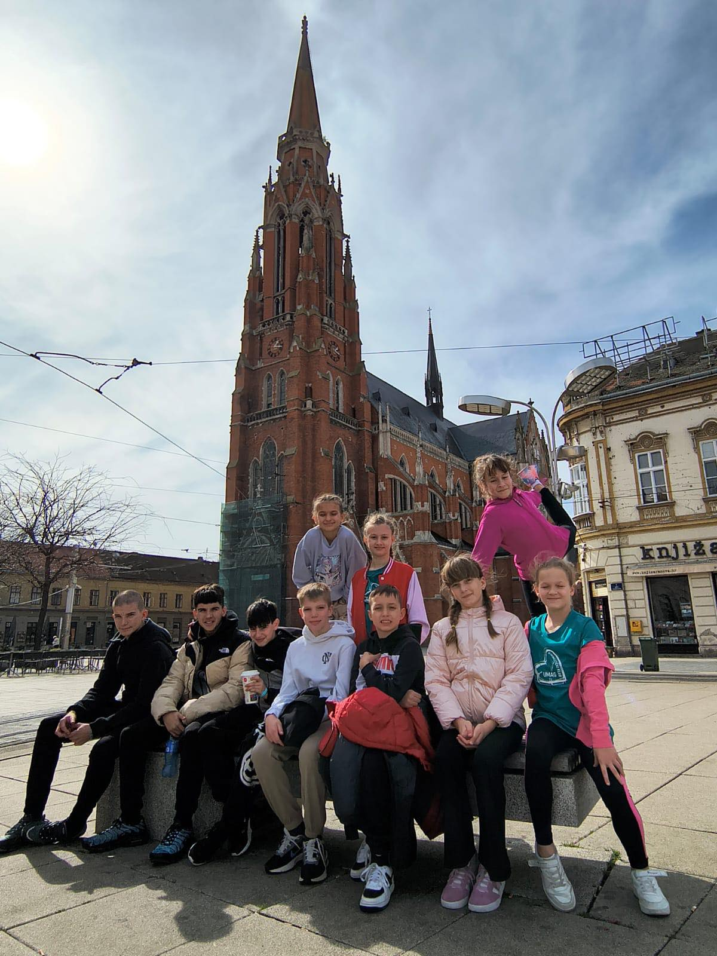
Uspjesi na natjecanjima
Državno prvenstvo školskih sportskih društava u gimnastici:
Leon Codiglia – 1. mjesto na županijskom Natjecanju, mentor prof. Dražen Lekšan
Ezra Keteleš, Mihael Mudri, Dominik Bulić, Luka Kolar i Dino Galović – 9. mjesto na državnom Natjecanju, mentor prof. Dražen Lekšan

Slide 58
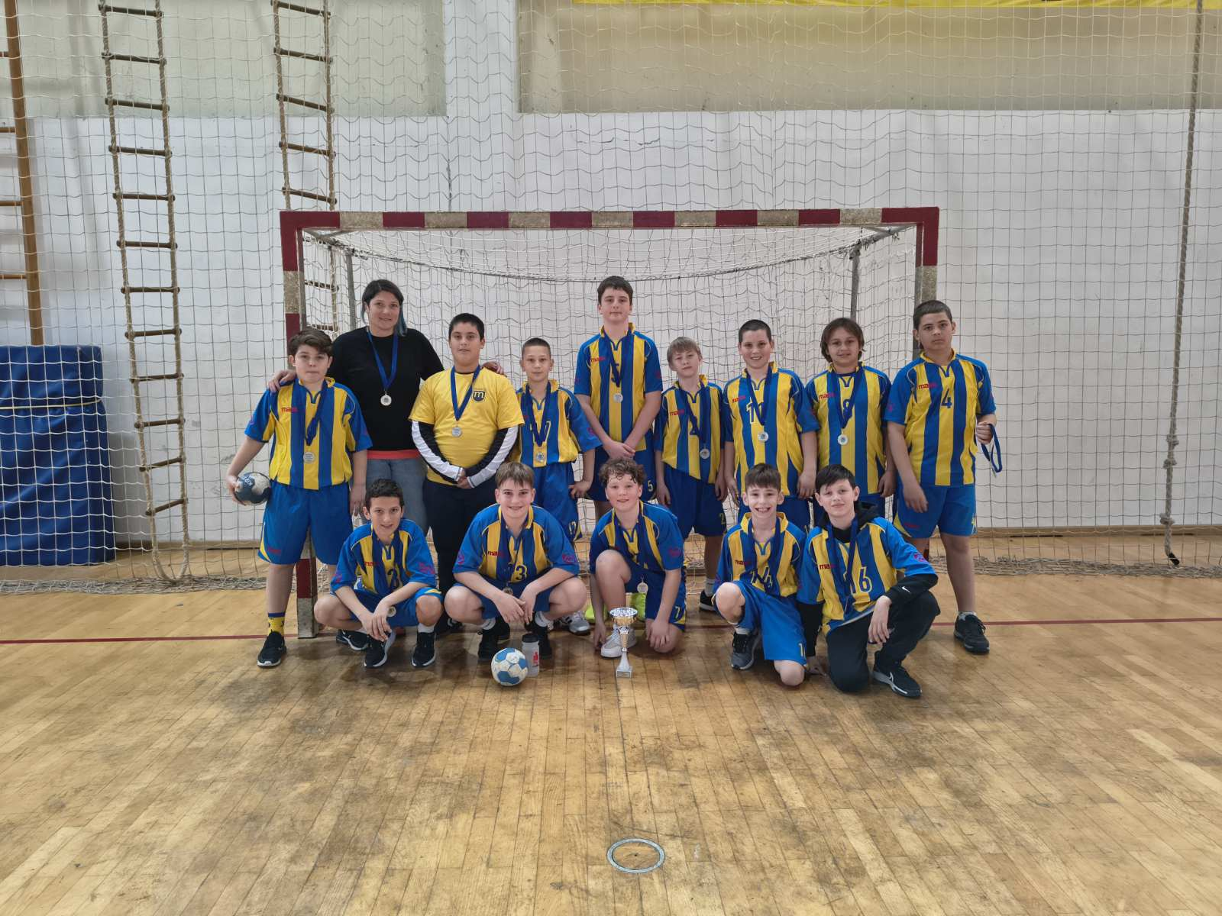
Uspjesi na natjecanjima
Županijsko prvenstvo školskih sportskih društava u rukometu:
David Delić Rot, Arian Brajković, Niko Buršić, Gabrijel Matijević, Erik Koljesnikov, Maksim Kovačić, Lučano Šepić, Tin Runko, Pavle Budek, Roko Sinčić, David Adamović, Danilo Maras, Luka Marjanović i Davud Redžepović – 2. mjesto u kategoriji 5. i 6. razreda, mentorica prof. Vedrana Gržinić

Slide 59
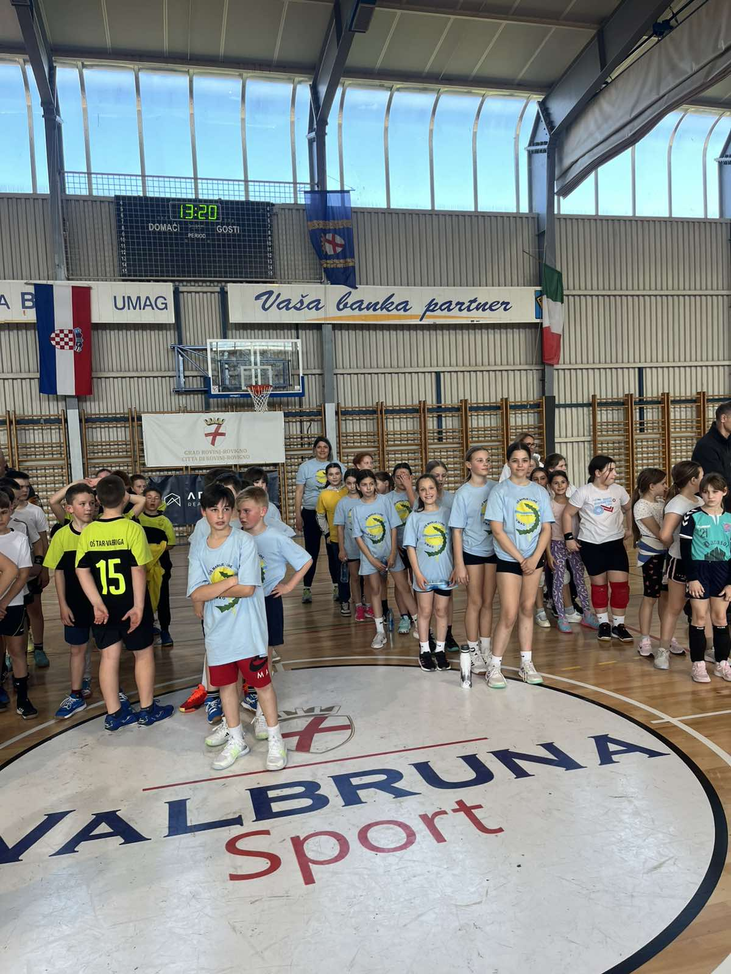
Uspjesi na natjecanjima
Županijsko prvenstvo osnovnih škola do 4. razreda u mini rukometu:
Neva Buršić, Vita Šišić, Lana Sambol, Tina Kotur, Lili Brkić, Lina Škoda, Anja Popović, Julija Ritoša, Vanessa Bojković, Sani Turković, Lukas Miketek, Marin Lisica, Matteo Birsa, Jakov Sever, Aron Roga, Leon Ćordić, Natan Nedeljković, Filip Flere, Teo Banda i Leo Valenta – 1. mjesto, mentorica prof. Vedrana Gržinić i trener Dino Horozović

Slide 60
Ostali uspjesi na natjecanjima
Županijsko ekipno Natjecanje u krosu
Amar Halilović, 7. e | mentor prof. Dražen Lekšan | 6. mjesto na županijskom Natjecanju u krosu
Rajan Halkić, 7. e | mentor prof. Dražen Lekšan | 6. mjesto na županijskom Natjecanju u krosu
Marin Drlje, 7. b | mentor prof. Dražen Lekšan | 6. mjesto na županijskom Natjecanju u krosu
Dominik Radek, 7. d | mentor prof. Dražen Lekšan | 6. mjesto na županijskom Natjecanju u krosu

Slide 61
Ostali uspjesi na natjecanjima
Županijsko ekipno Natjecanje u krosu
Doris Ibrišimović, 7. a | mentorica prof. Vedrana Gržinić | 7. mjesto na županijskom Natjecanju u krosu
Elena Kolić, 7. c | mentorica prof. Vedrana Gržinić | 7. mjesto na županijskom Natjecanju u krosu
Ena Lišić, 7. c | mentorica prof. Vedrana Gržinić | 7. mjesto na županijskom Natjecanju u krosu
Lana Njegovec, 7. c | mentorica prof. Vedrana Gržinić | 7. mjesto na županijskom Natjecanju u krosu

Slide 62
Ostali uspjesi na natjecanjima
Županijsko ekipno Natjecanje u krosu u kategoriji 5. i 6. razreda
Leo Božić, 5. e | mentorica prof. Vedrana Gržinić | 5. mjesto na županijskom Natjecanju u krosu
Ivano Marfan, 6. b | mentorica prof. Vedrana Gržinić | 5. mjesto na županijskom Natjecanju u krosu
Armando Tatalović, 6. d | mentorica prof. Vedrana Gržinić | 5. mjesto na županijskom Natjecanju u krosu
Erik Bre3čević, 6. b | mentorica prof. Vedrana Gržinić | 5. mjesto na županijskom Natjecanju u krosu
Goa Bisaki Burlović, 6. d | mentorica prof. Vedrana Gržinić | 5. mjesto na županijskom Natjecanju u krosu
Emely Grbac Mujkić, 5. e | mentorica prof. Vedrana Gržinić | 5. mjesto na županijskom Natjecanju u krosu
Natali Slavujević, 6. b | mentorica prof. Vedrana Gržinić | 5. mjesto na županijskom Natjecanju u krosu
Sabina Kruševljanin, 6. e | mentorica prof. Vedrana Gržinić | 5. mjesto na županijskom Natjecanju u krosu

Slide 63
Ostali uspjesi na natjecanjima
Županijsko ekipno Natjecanje iz atletike za djevojčice
Goa Bisaki Burlović, 6. d | mentorica prof. Vedrana Gržinić | 7. mjesto na županijskom ekipnom Natjecanju iz atletike za djevojčice
Marina Bošnjak, 8. c | mentorica prof. Vedrana Gržinić | 7. mjesto na županijskom ekipnom Natjecanju iz atletike za djevojčice
Lucija Popović, 8. c | mentorica prof. Vedrana Gržinić | 7. mjesto na županijskom ekipnom Natjecanju iz atletike za djevojčice
Aurora Bauer, 8. a | mentorica prof. Vedrana Gržinić | 7. mjesto na županijskom ekipnom Natjecanju iz atletike za djevojčice
Lara Vukojević, 8. b | mentorica prof. Vedrana Gržinić | 7. mjesto na županijskom ekipnom Natjecanju iz atletike za djevojčice
Lana Forca, 8. e | mentorica prof. Vedrana Gržinić | 7. mjesto na županijskom ekipnom Natjecanju iz atletike za djevojčice
Ena Lišić, 7. c | mentorica prof. Vedrana Gržinić | 7. mjesto na županijskom ekipnom Natjecanju iz atletike za djevojčice
Sara Šćulac, 7. e | mentorica prof. Vedrana Gržinić | 7. mjesto na županijskom ekipnom Natjecanju iz atletike za djevojčice

Slide 64
Ostali uspjesi na natjecanjima
Županijsko ekipno Natjecanje iz atletike za dječake
Marin Drlje, 7. b | mentor prof. Dražen Lekšan | 7. mjesto na županijskom ekipnom Natjecanju iz atletike za dječake
Leo Božić, 5. e | mentor prof. Dražen Lekšan | 7. mjesto na županijskom ekipnom Natjecanju iz atletike za dječake
Rajan Halkić, 7. e | mentor prof. Dražen Lekšan | 7. mjesto na županijskom ekipnom Natjecanju iz atletike za dječake
Arman Dervišević Smajilović, 8. b | mentor prof. Dražen Lekšan | 7. mjesto na županijskom ekipnom Natjecanju iz atletike za dječake
Mikael Pretula, 8. c | mentor prof. Dražen Lekšan | 7. mjesto na županijskom ekipnom Natjecanju iz atletike za dječake
Marko Medojević, 8. e | mentor prof. Dražen Lekšan | 7. mjesto na županijskom ekipnom Natjecanju iz atletike za dječake
Amar Halilović, 7. e | mentor prof. Dražen Lekšan | 7. mjesto na županijskom ekipnom Natjecanju iz atletike za dječake

Slide 65
Ostali uspjesi na natjecanjima
Županijsko Natjecanje iz rukometa za dječake
Marin Drlje, 7. b | mentorica prof. Vedrana Gržinić | 6. mjesto na županijskom Natjecanju iz rukometa za dječake
Natan Sever, 7. b | mentorica prof. Vedrana Gržinić | 6. mjesto na županijskom Natjecanju iz rukometa za dječake
Roko Lisica, 7. c | mentorica prof. Vedrana Gržinić | 6. mjesto na županijskom Natjecanju iz rukometa za dječake
Oton Gojani, 7. b | mentorica prof. Vedrana Gržinić | 6. mjesto na županijskom Natjecanju iz rukometa za dječake
Luka Motušić, 7. b | mentorica prof. Vedrana Gržinić | 6. mjesto na županijskom Natjecanju iz rukometa za dječake
Arian Stojić, 7. c | mentorica prof. Vedrana Gržinić | 6. mjesto na županijskom Natjecanju iz rukometa za dječake
Niko Buršić, 5. b | mentorica prof. Vedrana Gržinić | 6. mjesto na županijskom Natjecanju iz rukometa za dječake
Karlo Perić, 7. d | mentorica prof. Vedrana Gržinić | 6. mjesto na županijskom Natjecanju iz rukometa za dječake
Alex Adamović, 8. d | mentorica prof. Vedrana Gržinić | 6. mjesto na županijskom Natjecanju iz rukometa za dječake
Luka Matijašić, 8. d | mentorica prof. Vedrana Gržinić | 6. mjesto na županijskom Natjecanju iz rukometa za dječake
Marko Medojević, 8. e | mentorica prof. Vedrana Gržinić | 6. mjesto na županijskom Natjecanju iz rukometa za dječake
Mark Šimunić, 8. e | mentorica prof. Vedrana Gržinić | 6. mjesto na županijskom Natjecanju iz rukometa za dječake
David Delić Rot, 5. c | mentorica prof. Vedrana Gržinić | 6. mjesto na županijskom Natjecanju iz rukometa za dječake
Arian Brajković, 6. a | mentorica prof. Vedrana Gržinić | 6. mjesto na županijskom Natjecanju iz rukometa za dječake

Slide 66
Ostali uspjesi na natjecanjima
Županijsko Natjecanje u futsalu u kategoriji 5./6. razreda
Leo Božić, 5. e | mentorica prof. Vedrana Gržinić | 7. mjesto na županijskom Natjecanju u futsalu u kategoriji 5./6. razreda
Ivano Marfan, 6. b | mentorica prof. Vedrana Gržinić | 7. mjesto na županijskom Natjecanju u futsalu u kategoriji 5./6. razreda
Erik Brečević, 6. b | mentorica prof. Vedrana Gržinić | 7. mjesto na županijskom Natjecanju u futsalu u kategoriji 5./6. razreda
Nikolas Katalinić, 5. e | mentorica prof. Vedrana Gržinić | 7. mjesto na županijskom Natjecanju u futsalu u kategoriji 5./6. razreda
David Tomrecaj, 6. a | mentorica prof. Vedrana Gržinić | 7. mjesto na županijskom Natjecanju u futsalu u kategoriji 5./6. razreda
Leonard Vukadionović, 6. b | mentorica prof. Vedrana Gržinić | 7. mjesto na županijskom Natjecanju u futsalu u kategoriji 5./6. razreda
Liam Puhar, 6. a | mentorica prof. Vedrana Gržinić | 7. mjesto na županijskom Natjecanju u futsalu u kategoriji 5./6. razreda
Karlo Lukin, 6. b | mentorica prof. Vedrana Gržinić | 7. mjesto na županijskom Natjecanju u futsalu u kategoriji 5./6. razreda
Ante Kukučka, 6. a | mentorica prof. Vedrana Gržinić | 7. mjesto na županijskom Natjecanju u futsalu u kategoriji 5./6. razreda
Dylan Tenčić, 6. d | mentorica prof. Vedrana Gržinić | 7. mjesto na županijskom Natjecanju u futsalu u kategoriji 5./6. razreda
Vedran Bojković, 6. a | mentorica prof. Vedrana Gržinić | 7. mjesto na županijskom Natjecanju u futsalu u kategoriji 5./6. razreda

Slide 67
Posebna pohvala
4. a razred (učiteljica Aurika Matković)
PŠ Juricani (učiteljice Ksenija Pavlović i Sara Majdak)
PŠ Babići, 1. i 2. raz. (učiteljica Sanja Ošaben)
Učenici i učitelji su tijekom školske godine aktivno sudjelovali i surađivali u raznim manifestacijama.

Slide 68
Ne učimo za školu, nego za život!
Hvala!

